Slide 1
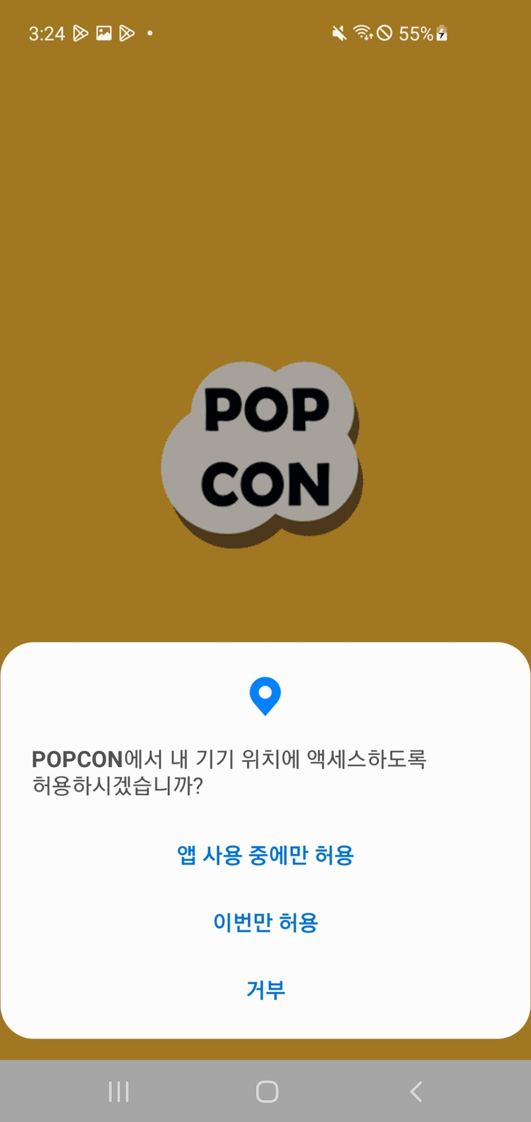
1. 로그인 화면 – 권한 설정
위치, 전화, 사진, 메시지 권한 모두 허용

Slide 2
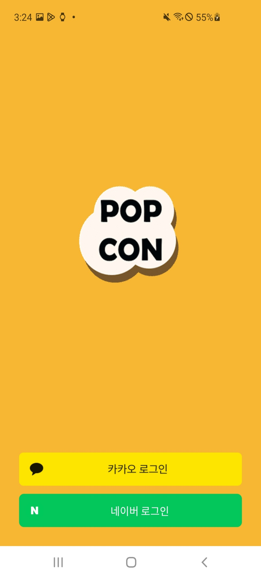
1. 로그인 화면
포팅매뉴얼 프론트엔드 빌드 방법 2-1, 3-1 참고해 등록 후
카카오 로그인/네이버 로그인 버튼 클릭

Slide 3
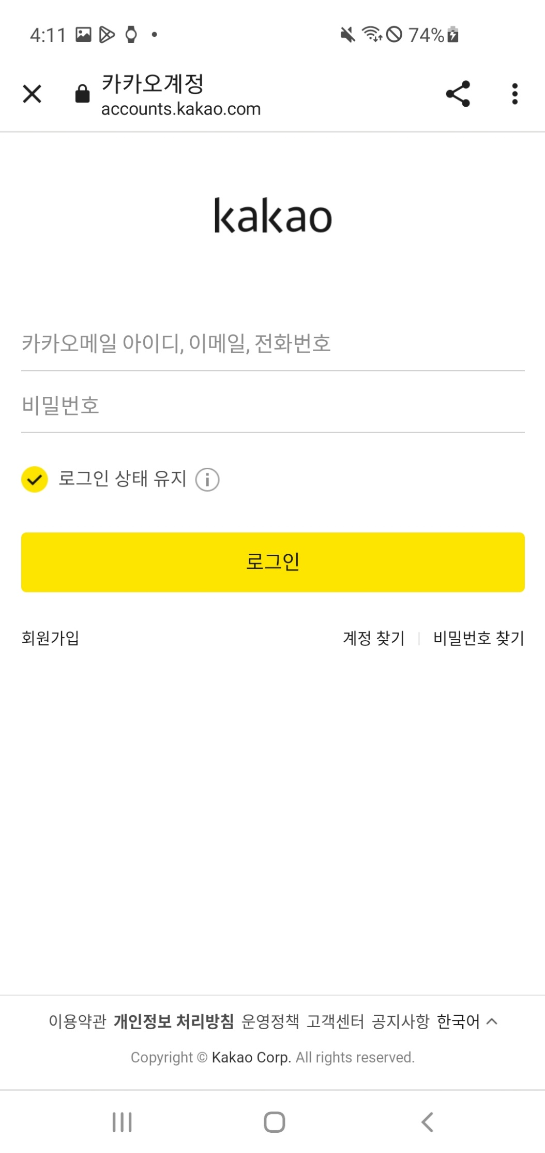
1. 로그인 화면 – 카카오 로그인
카카오 아이디, 비밀번호 입력 후 로그인 버튼 클릭

Slide 4
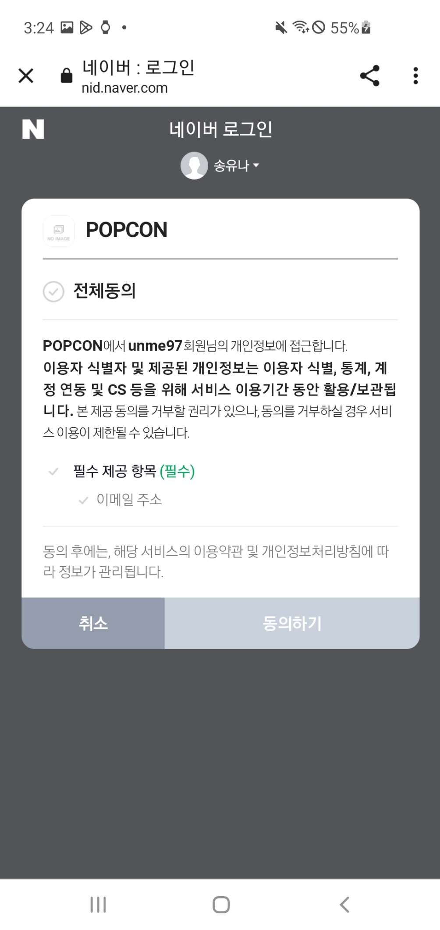
1. 로그인 화면 – 네이버 로그인
전체동의 체크 후 동의하기 클릭

Slide 5
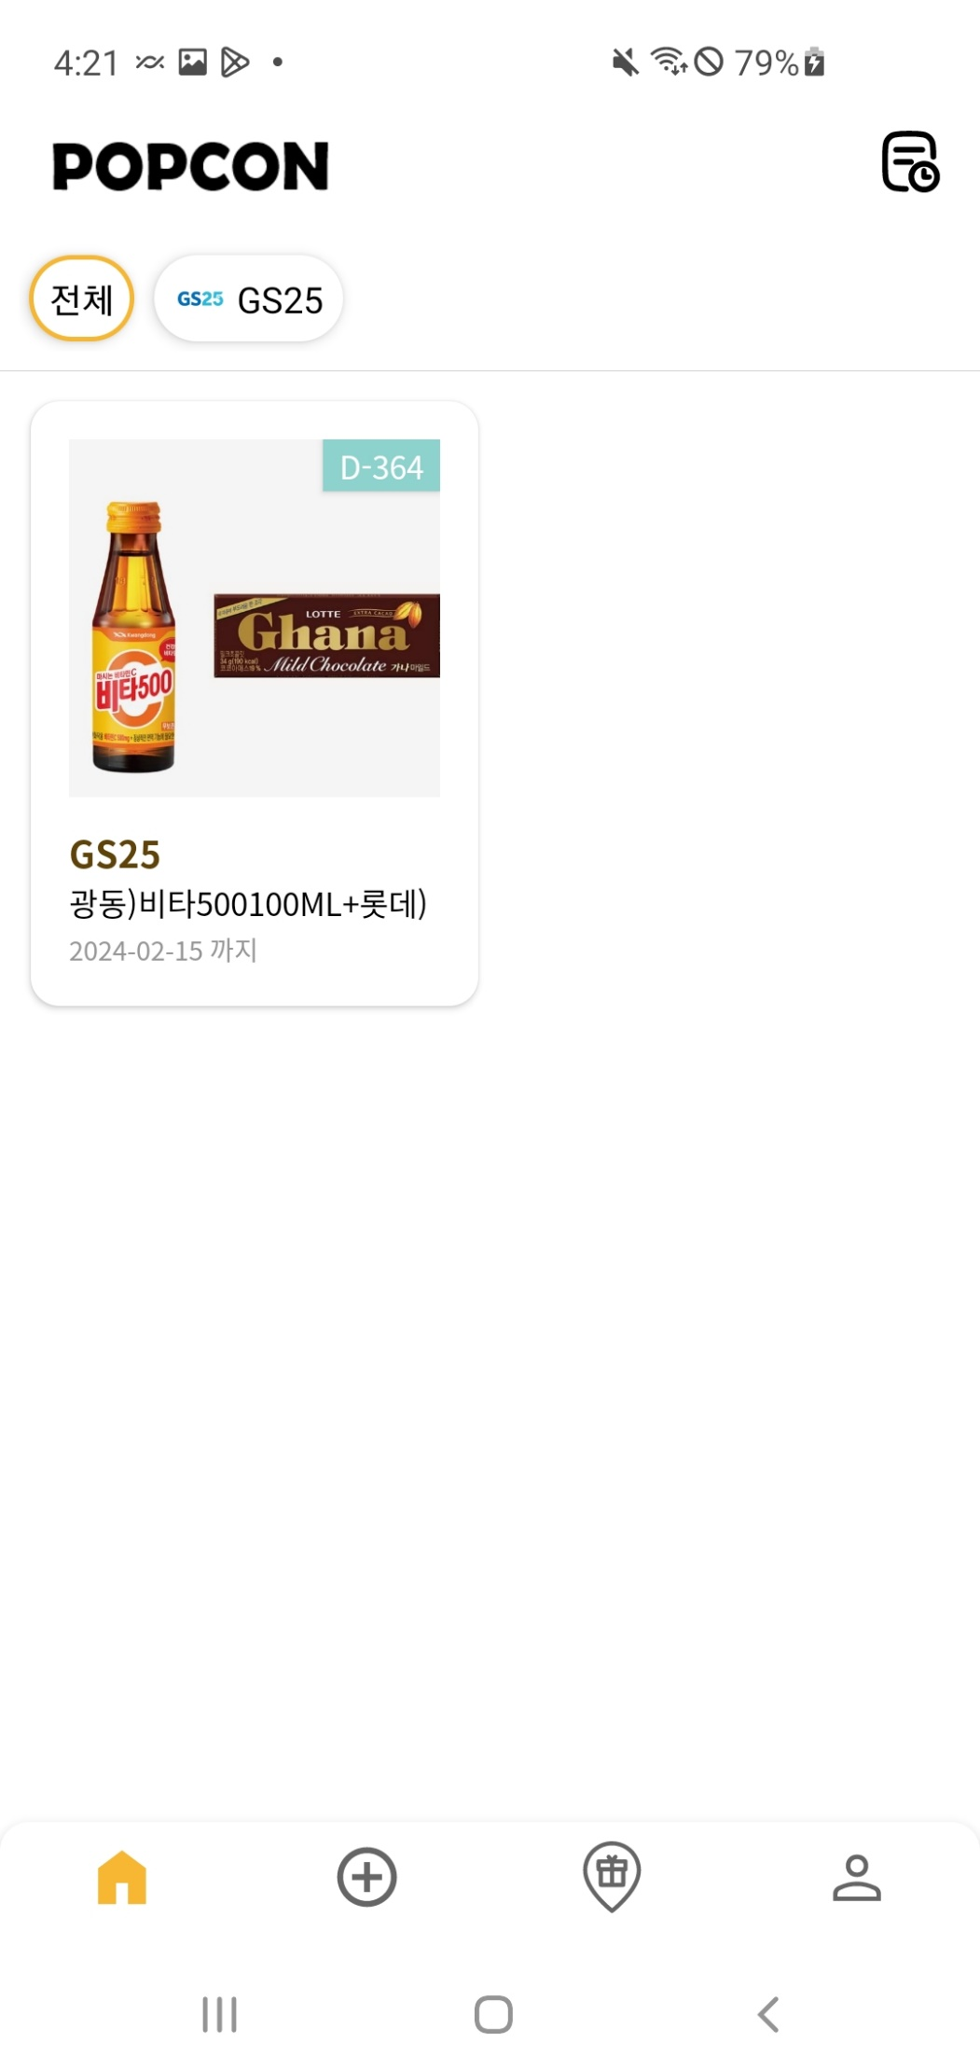
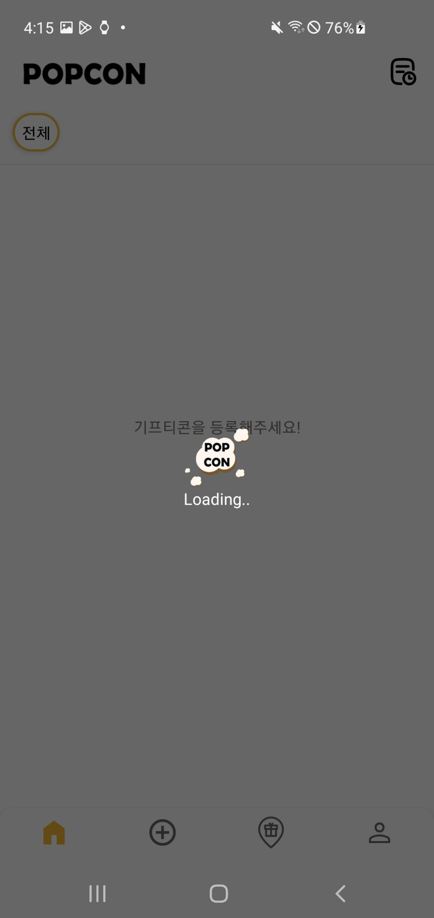
2. 홈 화면 – 갤러리 자동 등록 성공
기프티콘 이미지를 다운받아 갤러리에 저장하면 자동 등록 성공

Slide 6
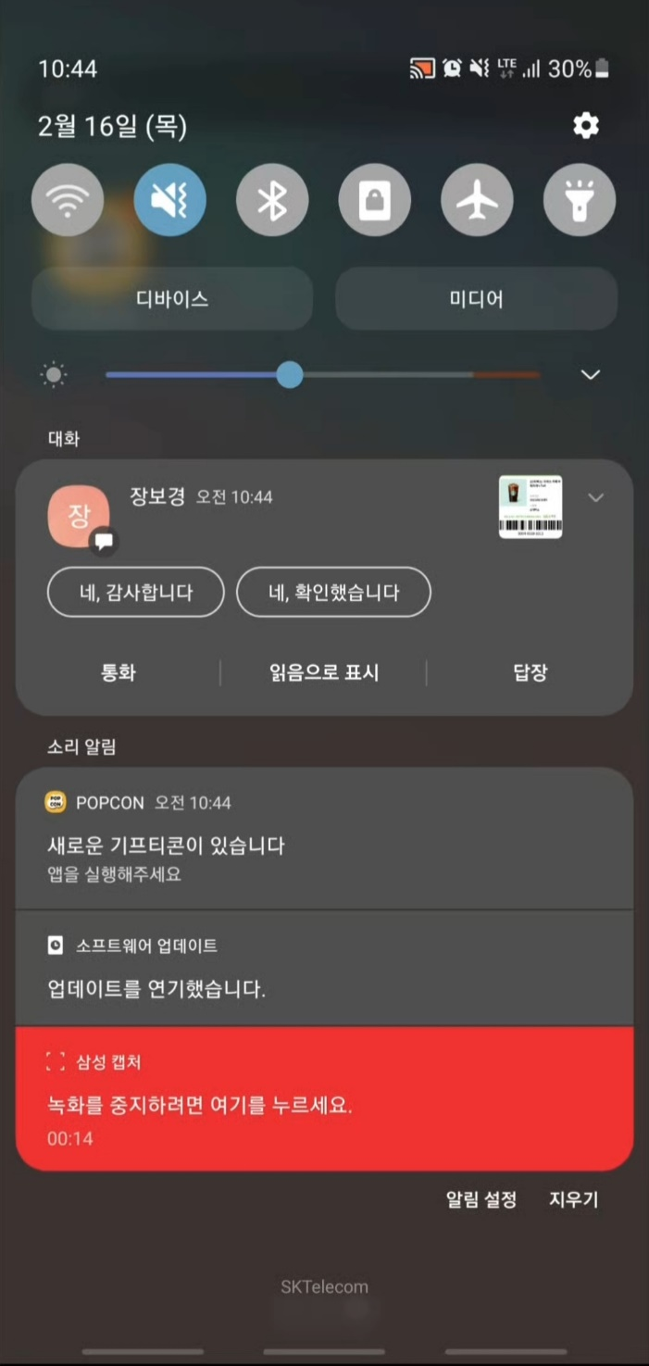
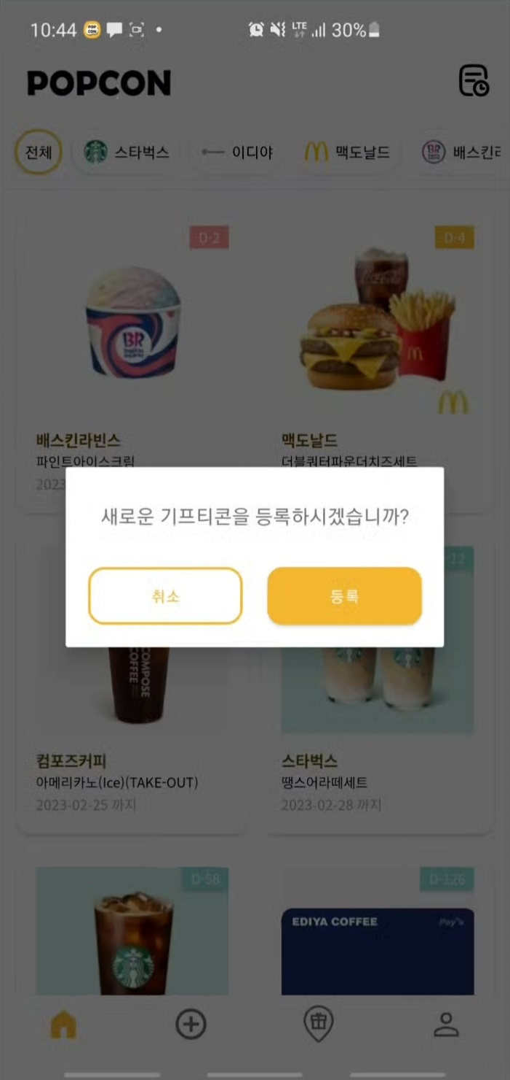
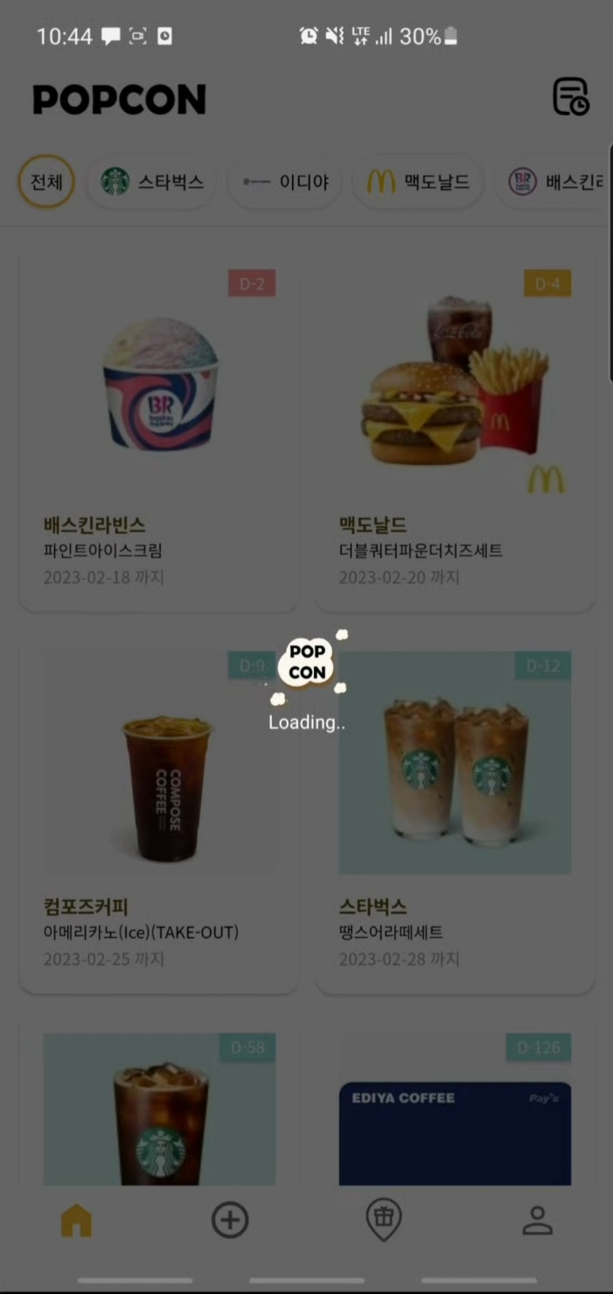
2. 홈 화면 – MMS 자동 등록 성공
알림을 클릭하면
등록 의사를 묻는 다이얼로그 생성
등록 버튼 클릭 시 로딩화면
-> 기프티콘 등록
싸피 또는 기프티콘 관련 MMS가 오면 POPCON 푸시 알림

Slide 7
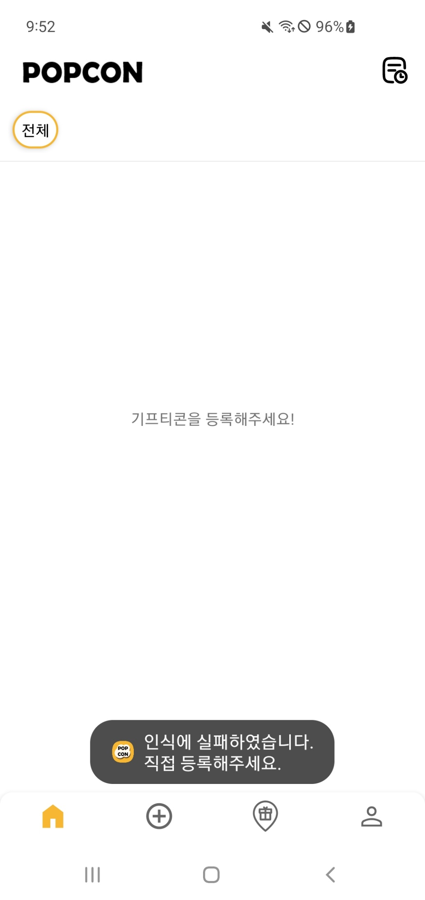
2. 홈 화면 – 갤러리, MMS 자동 등록 실패
기간이 지났거나 이미 존재하는
기프티콘이라면 자동 등록 실패

Slide 8
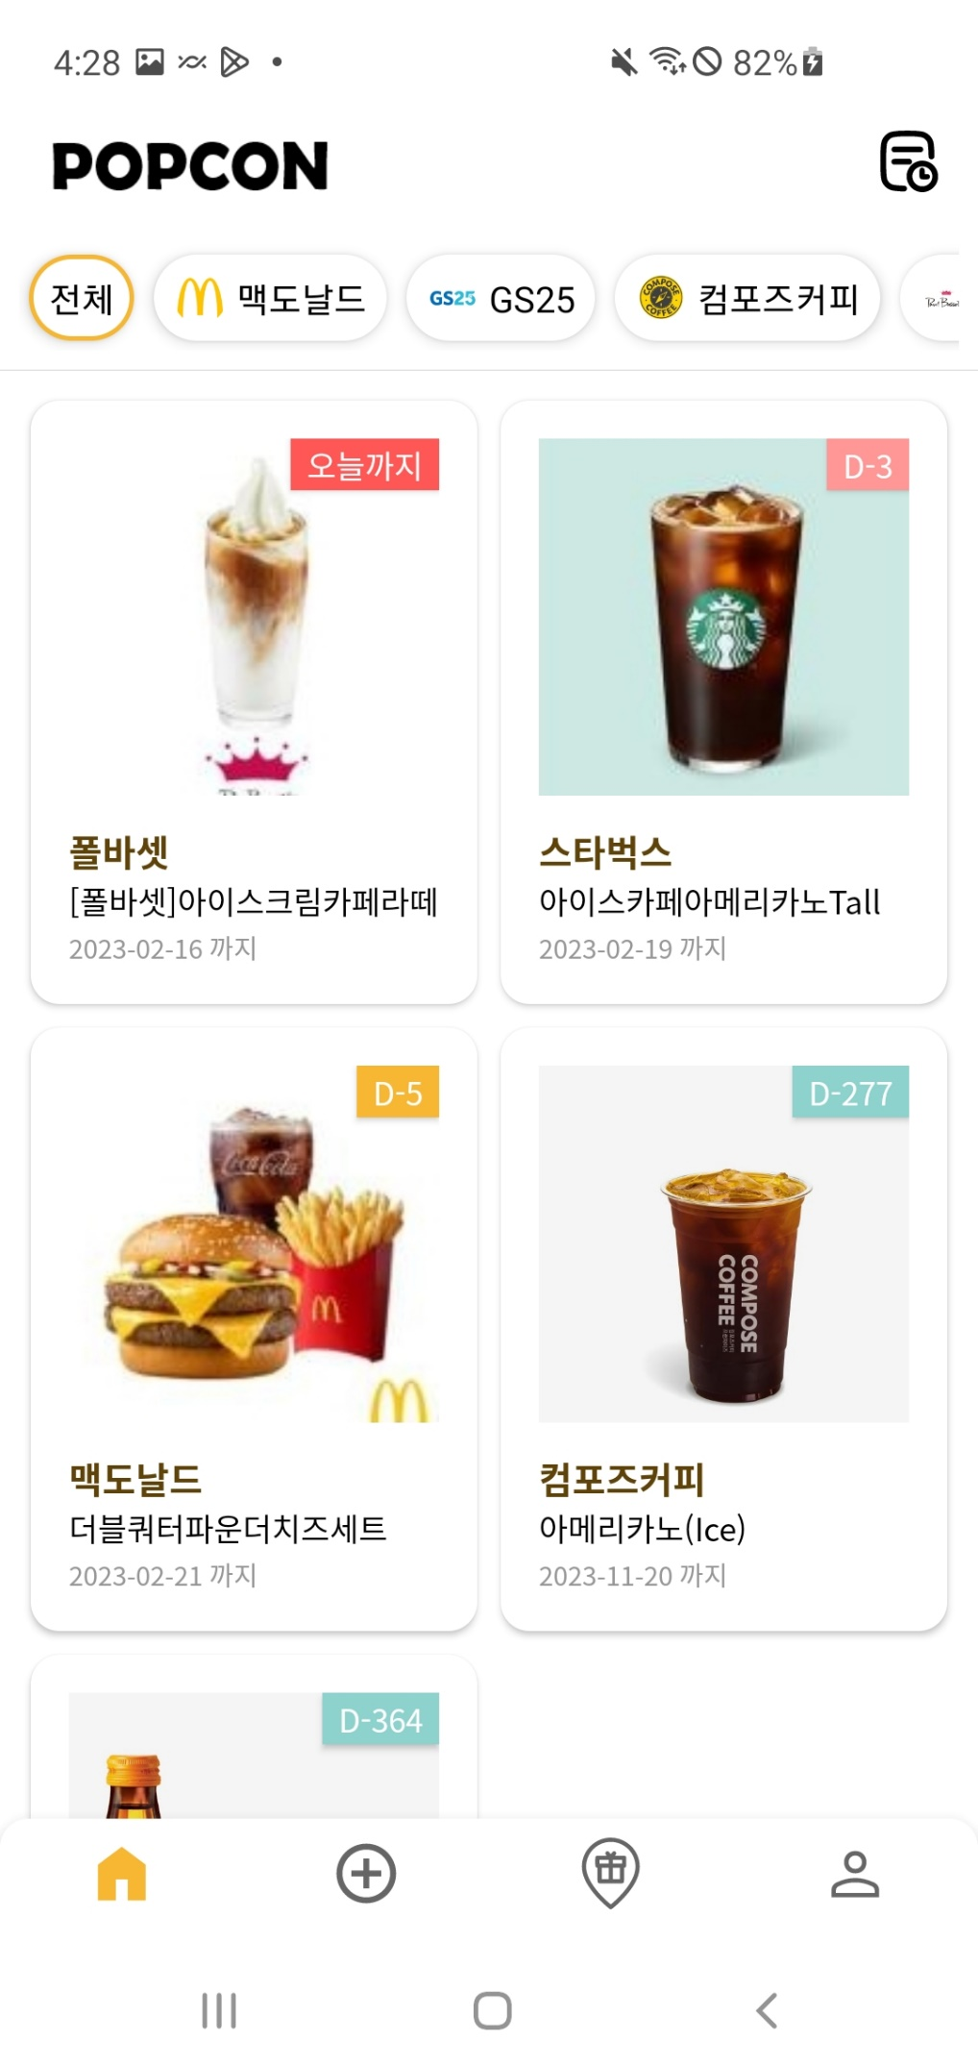
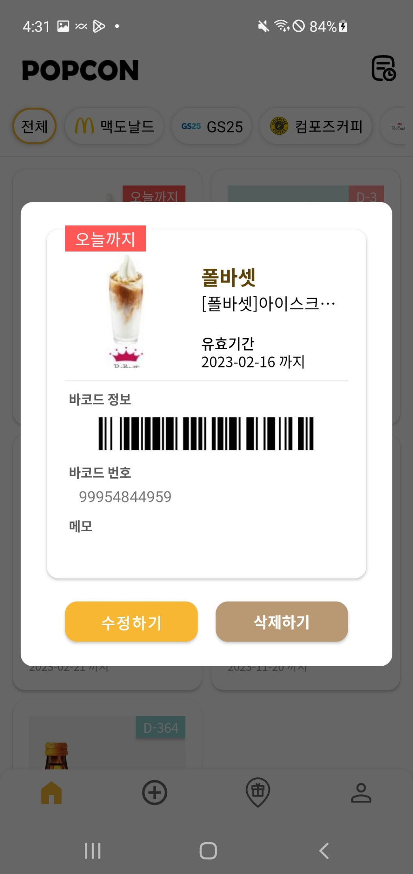
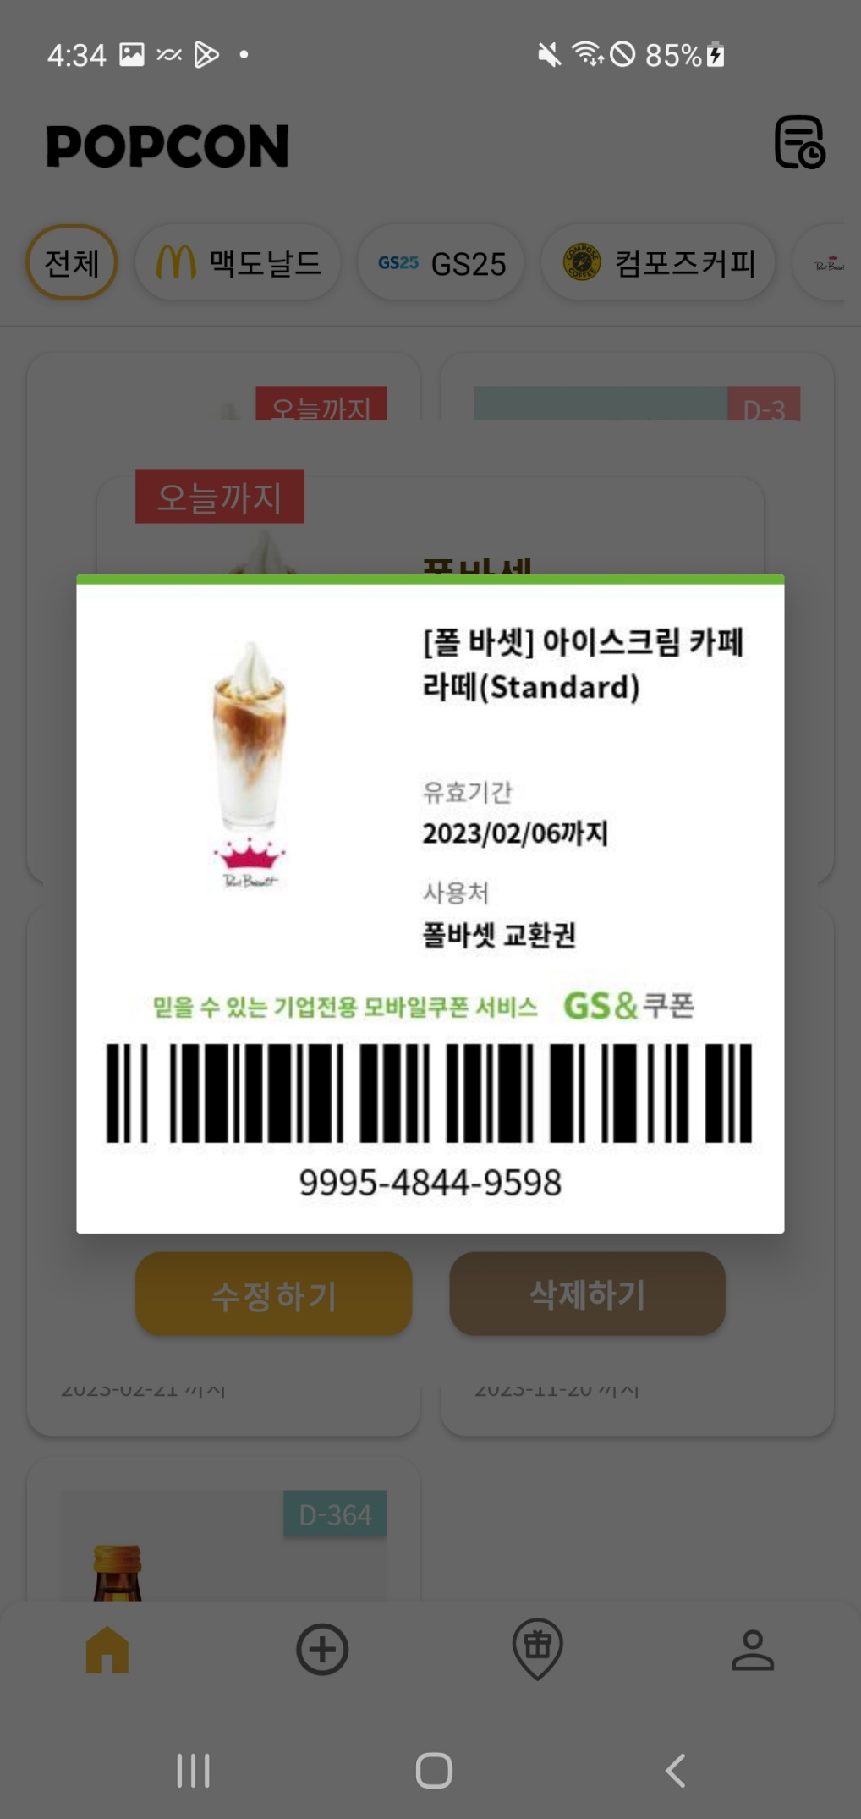
2. 홈 화면 – 기프티콘 관리
기프티콘 클릭하면 상세 정보 다이얼로그
상품 사진 클릭하면 원본 이미지 다이얼로그

Slide 9
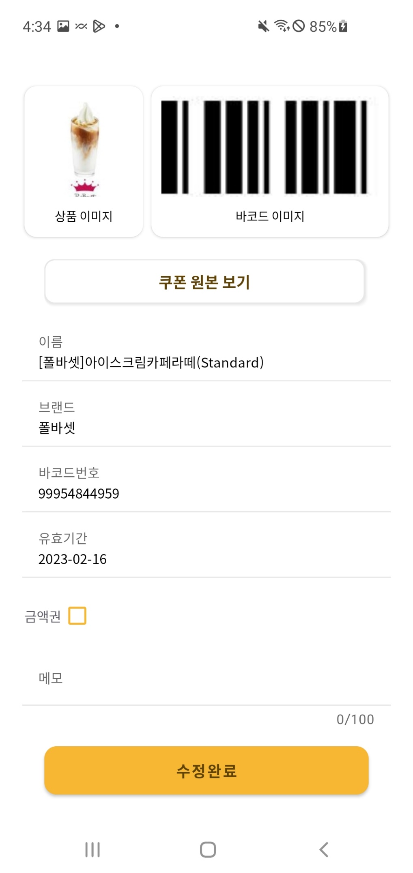
2. 홈 화면 – 수정하기
각 상자 클릭하면 상품이미지, 바코드이미지, 원본 이미지 확인 가능
수정하기 클릭
각 Edit Text 클릭해 기프티콘 정보 수정
수정완료
버튼 -> 홈화면

Slide 10
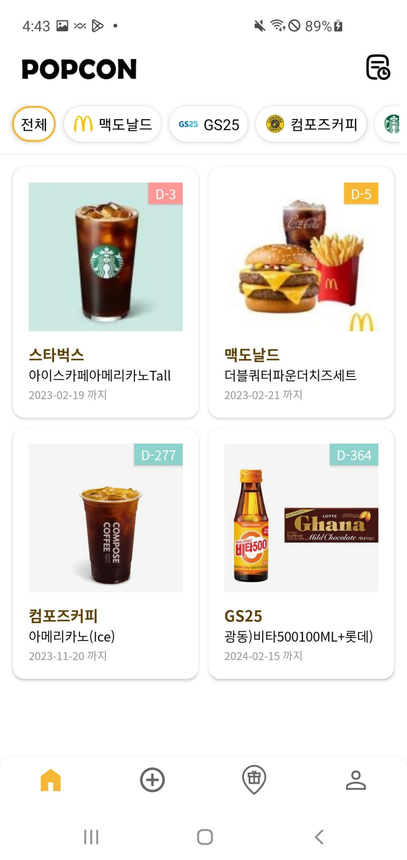
2. 홈 화면 – 삭제하기
삭제하기 클릭
상단탭, 기프티콘 목록 화면에서 삭제됨

Slide 11
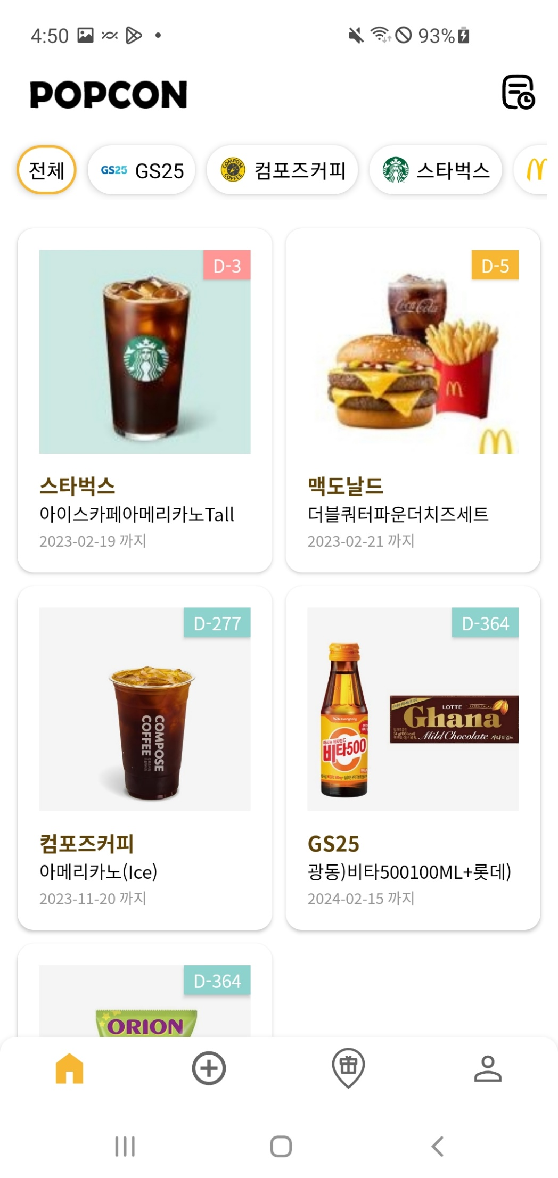
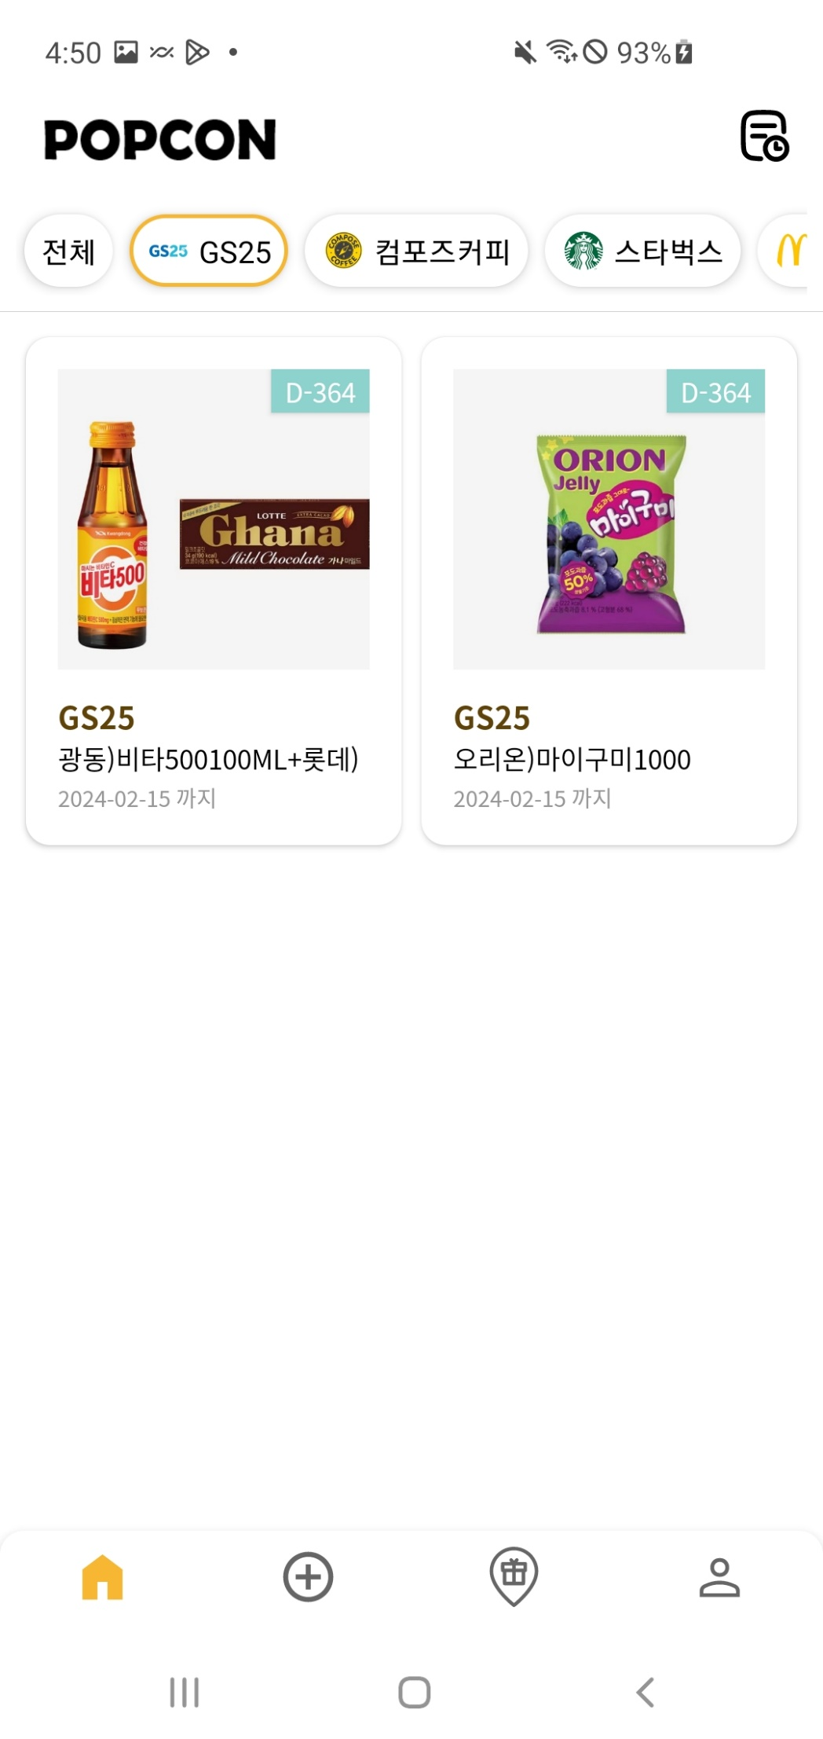
2. 홈 화면 – 상단 탭 분류
사용자가 가진 기프티콘을 분류한 탭
누르면 각 브랜드로 분류된 기프티콘을 보여줌

Slide 12
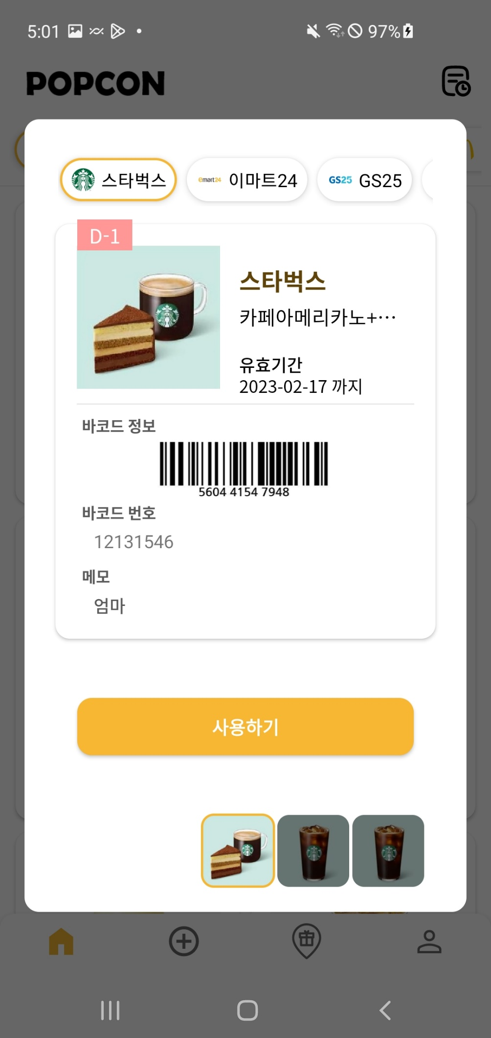
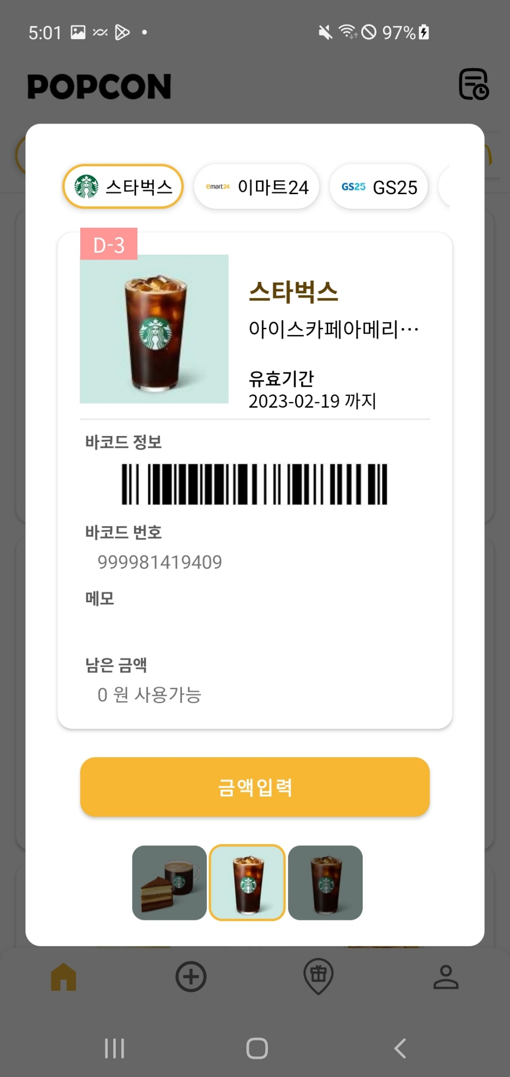
2. 홈 화면 – 흔들기(한 건물에 여러 매장)
오차범위 내 브랜드 목록
클릭하면 각 브랜드의 기프티콘 확인
슬라이드 하거나 클릭하면 해당 기프티콘으로 이동

Slide 13
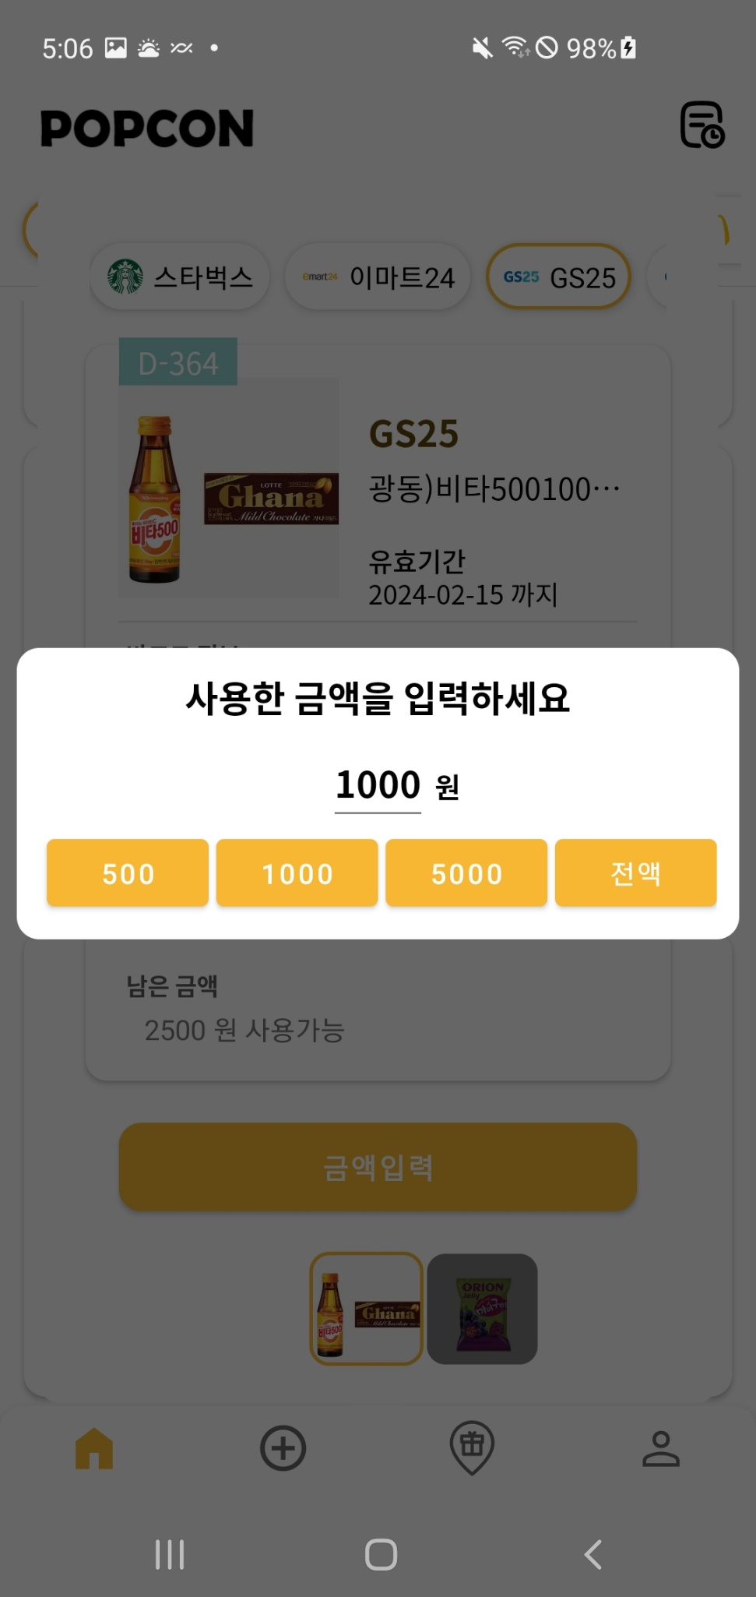
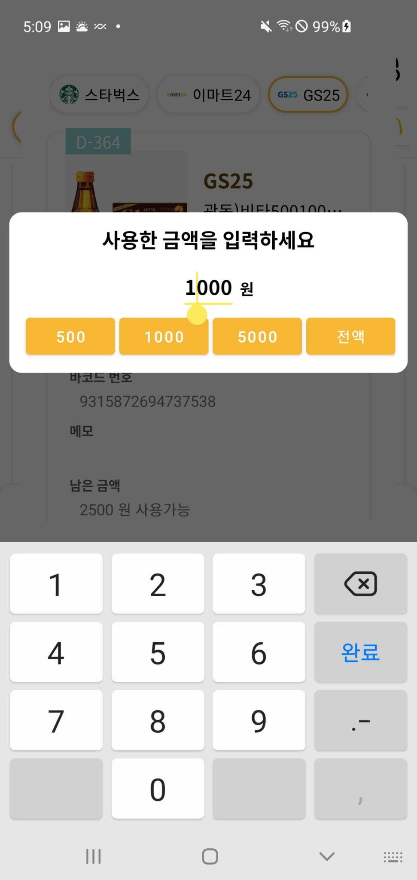
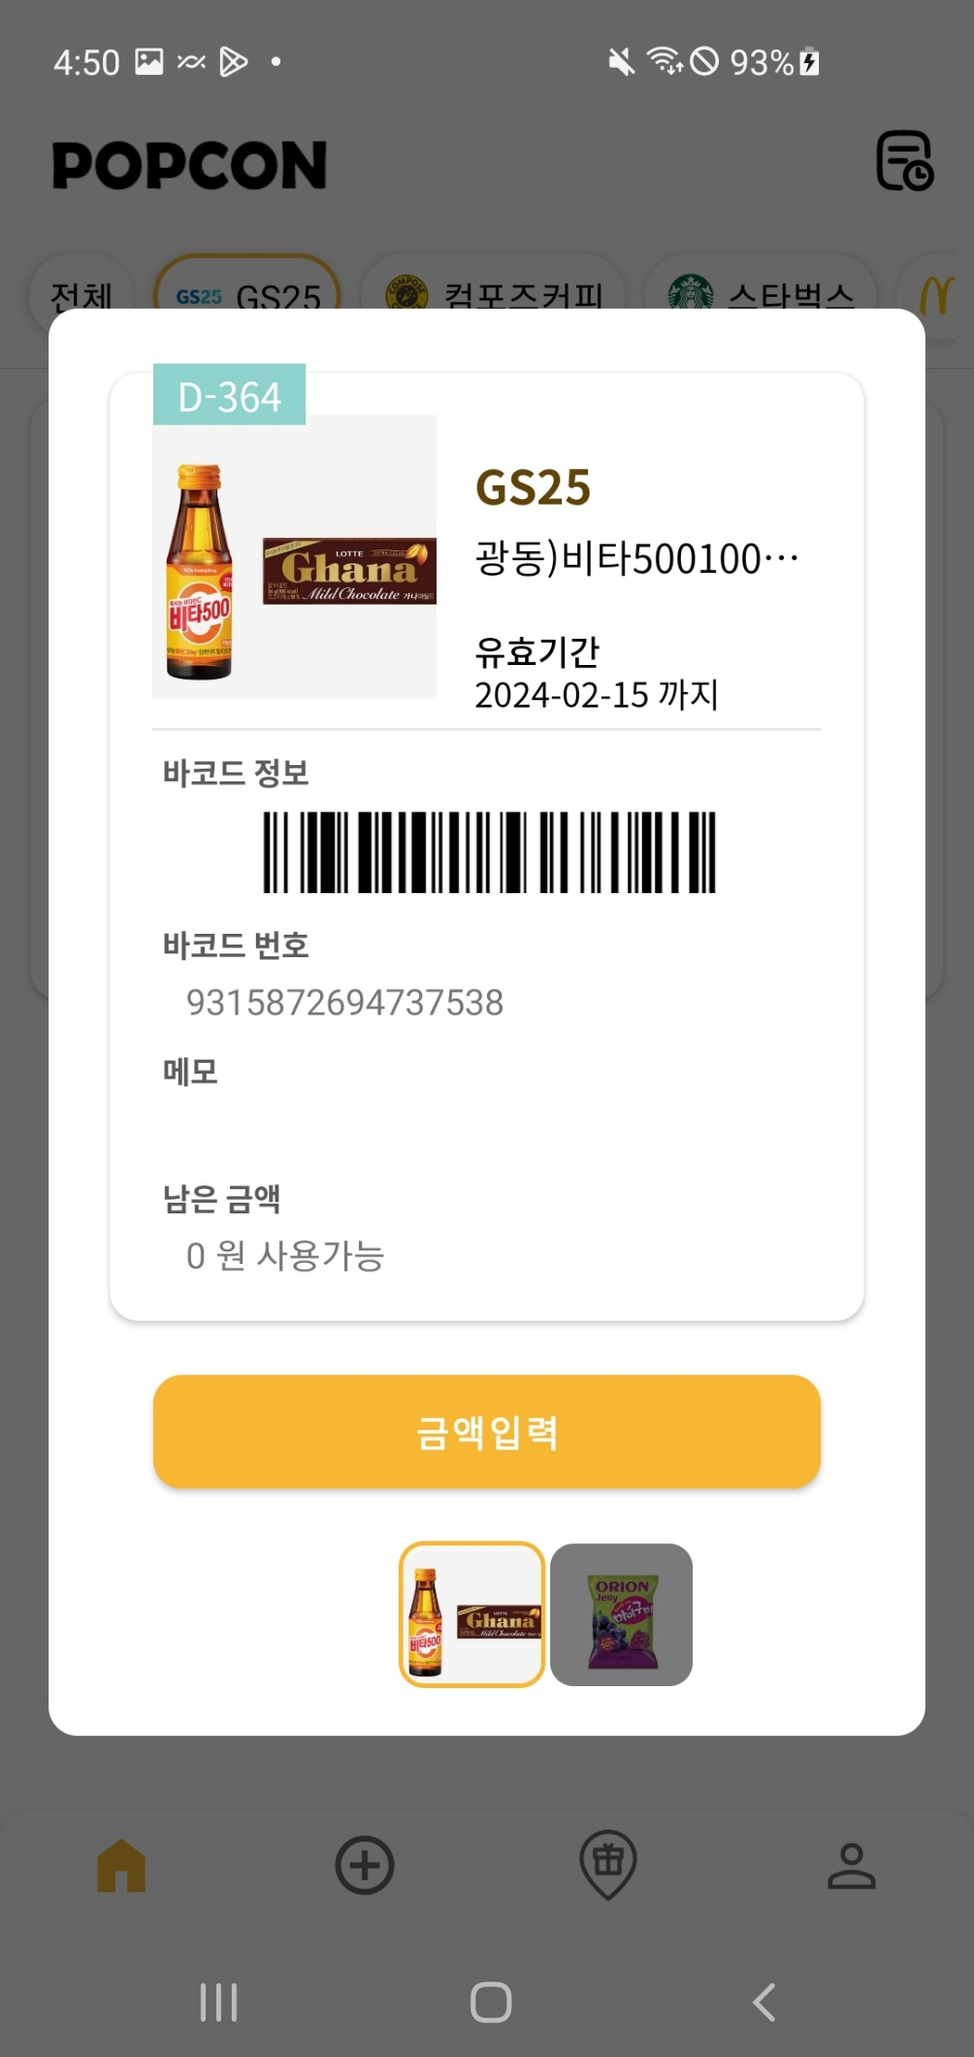
2. 홈 화면 – 흔들기 금액권 사용
금액권일 경우 사용한
금액 입력 다이얼로그
Edit Text 클릭하면 키패드로 입력 가능
금액 버튼 눌러 입력 가능

Slide 14
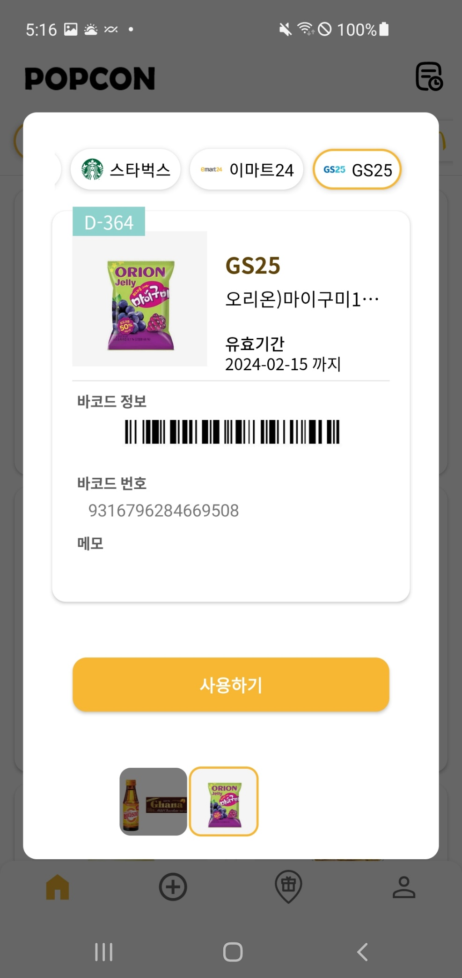
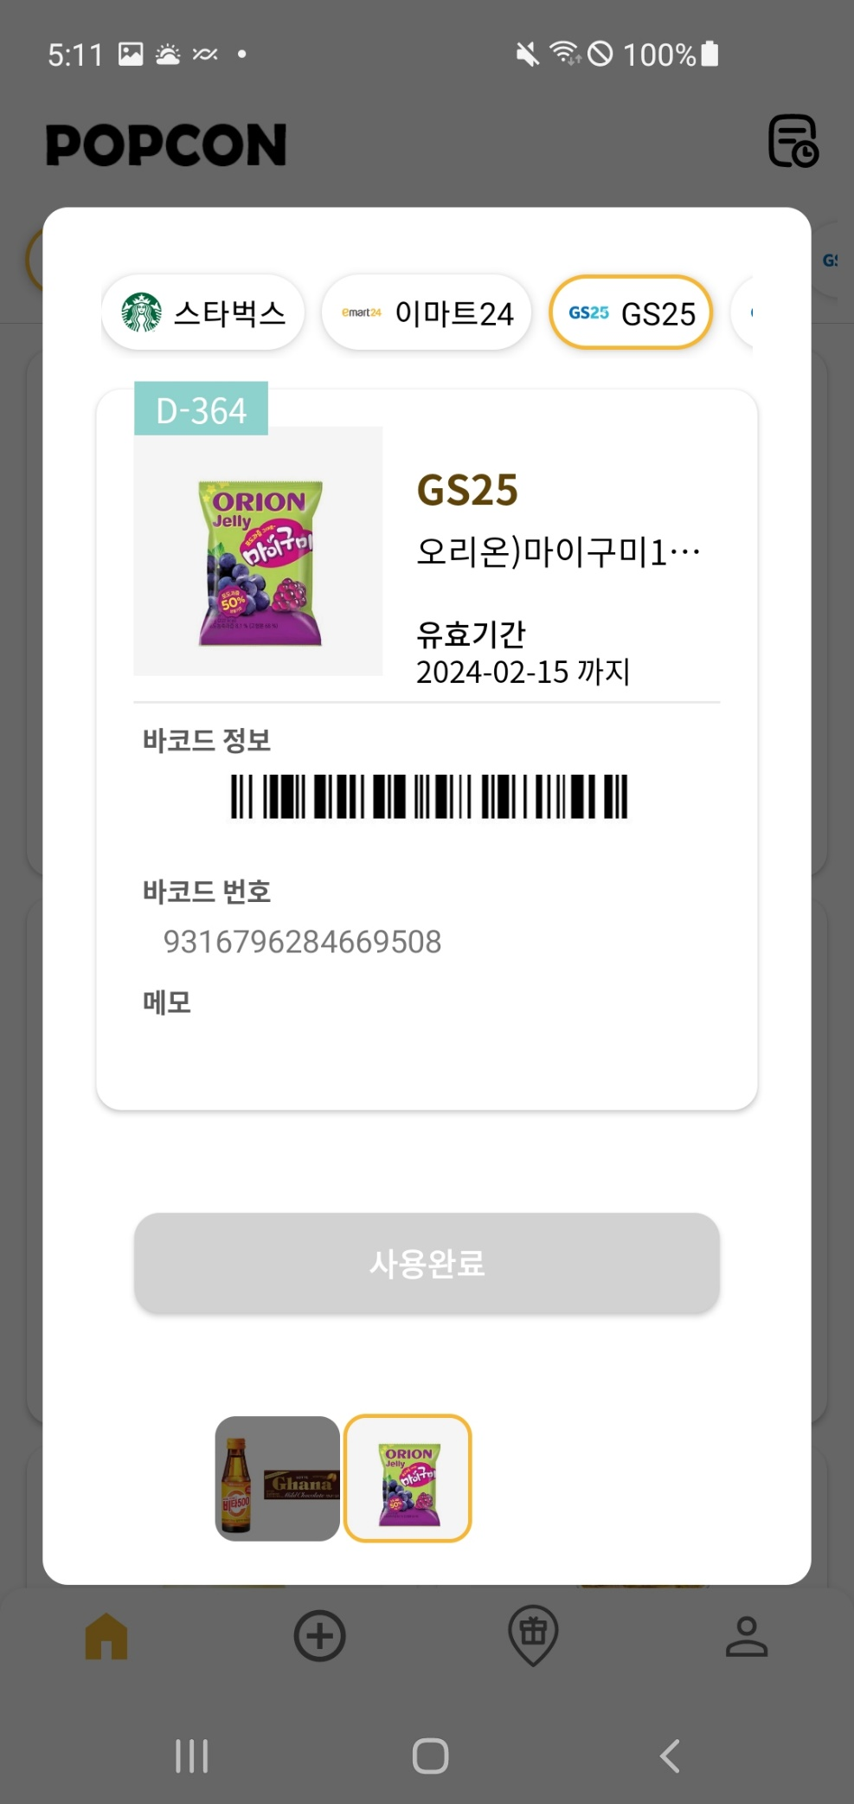
2. 홈 화면 – 흔들기 사용
사용하기 클릭하면 회색으로

Slide 15
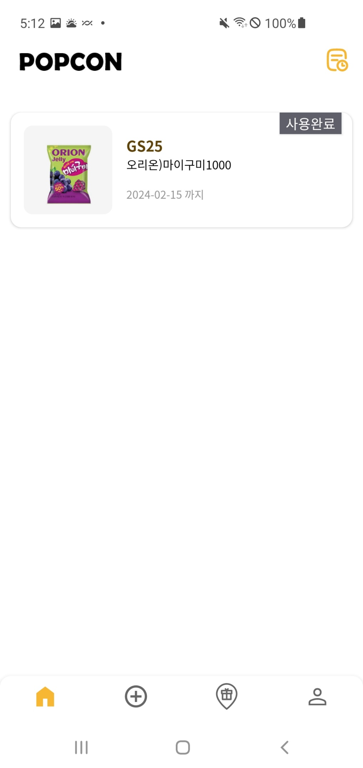
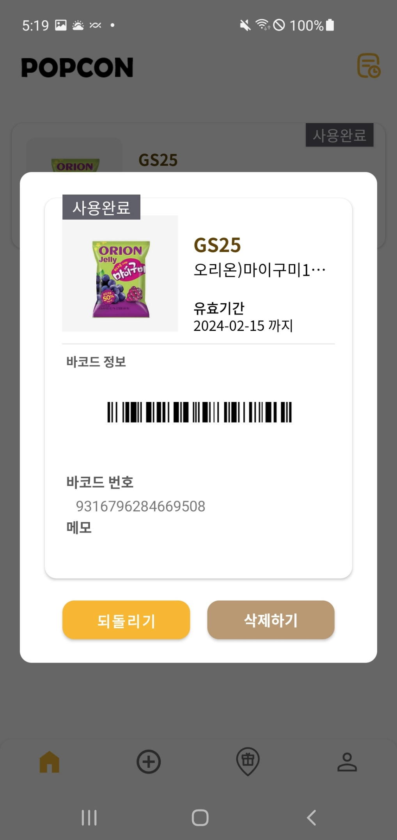
2. 홈 화면 – 히스토리
오른쪽 위 히스토리 버튼 클릭 사용한 기프티콘 확인 가능
되돌리기 -> 홈화면에 다시 되돌림 삭제하기 -> 영구 삭제
뒤로가기 버튼 -> 홈화면

Slide 16

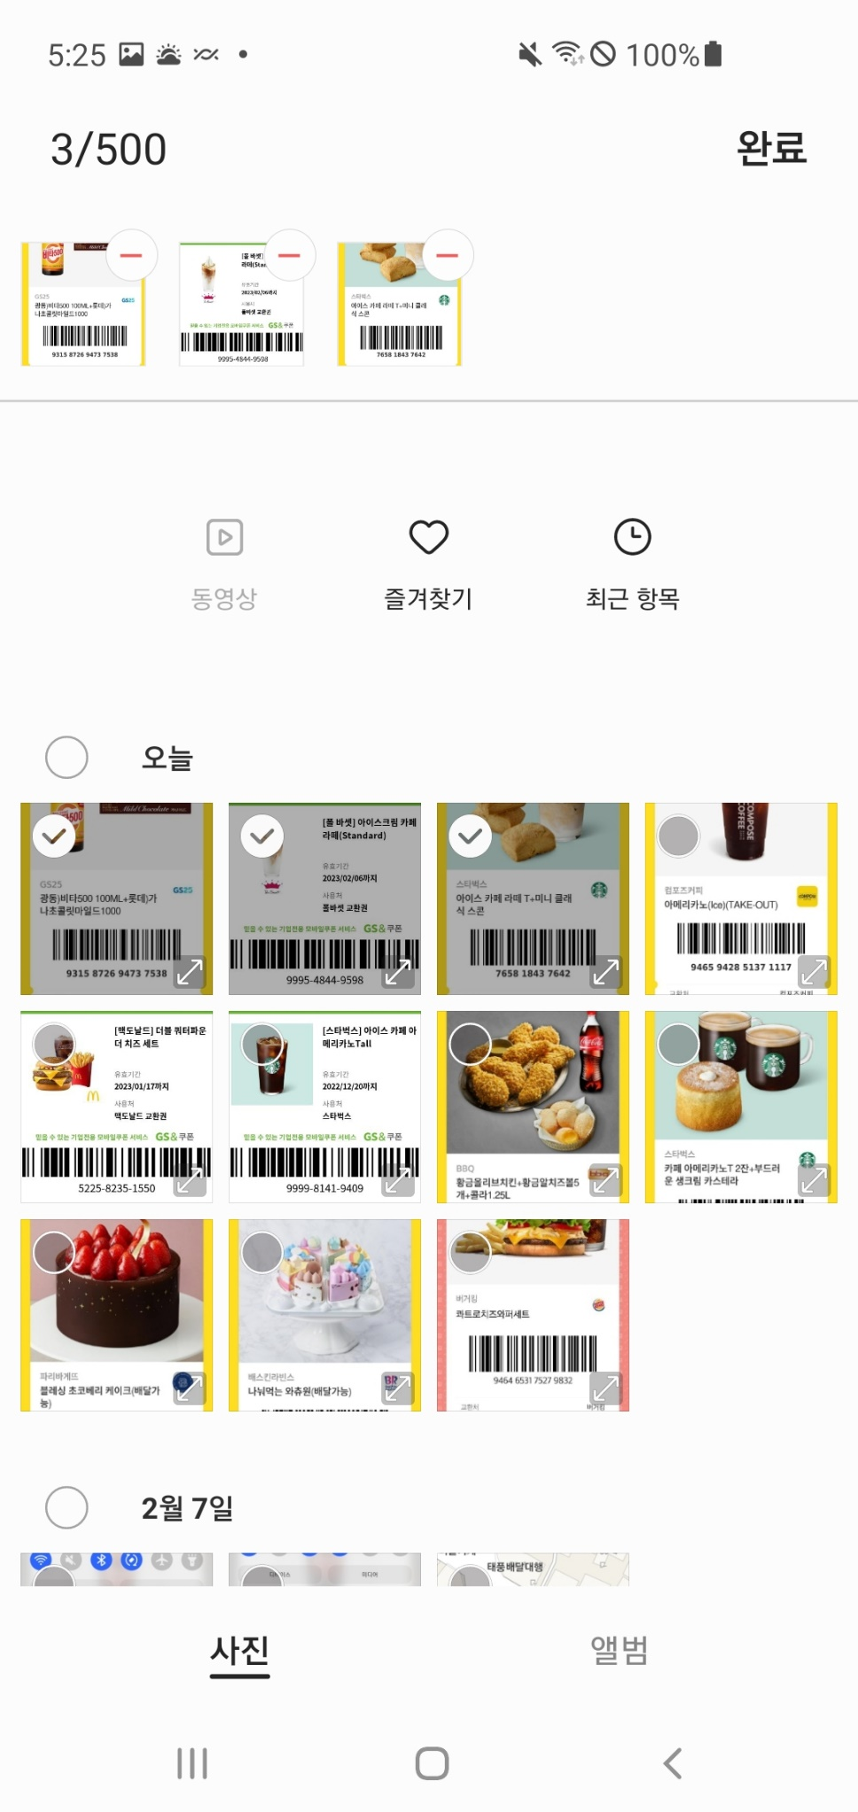
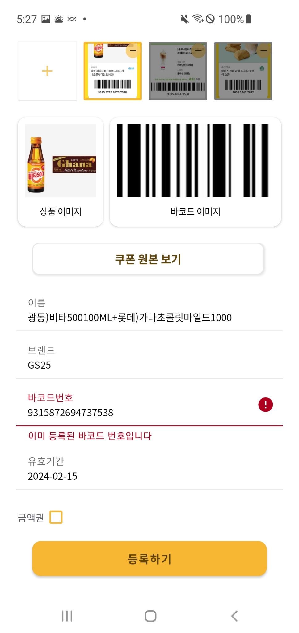
2. 등록 화면
사진 재선택
각 이미지 클릭해 등록 확인
각 카드 뷰 클릭 시 다시 크롭 가능
각 텍스트 클릭해 수정하면 유효성 검사
하단탭 두번째(등록 탭 클릭)
모든 이미지 클릭해서 확인 후 등록하기 클릭 -> 홈화면
이미지 선택 후 완료 버튼

Slide 17
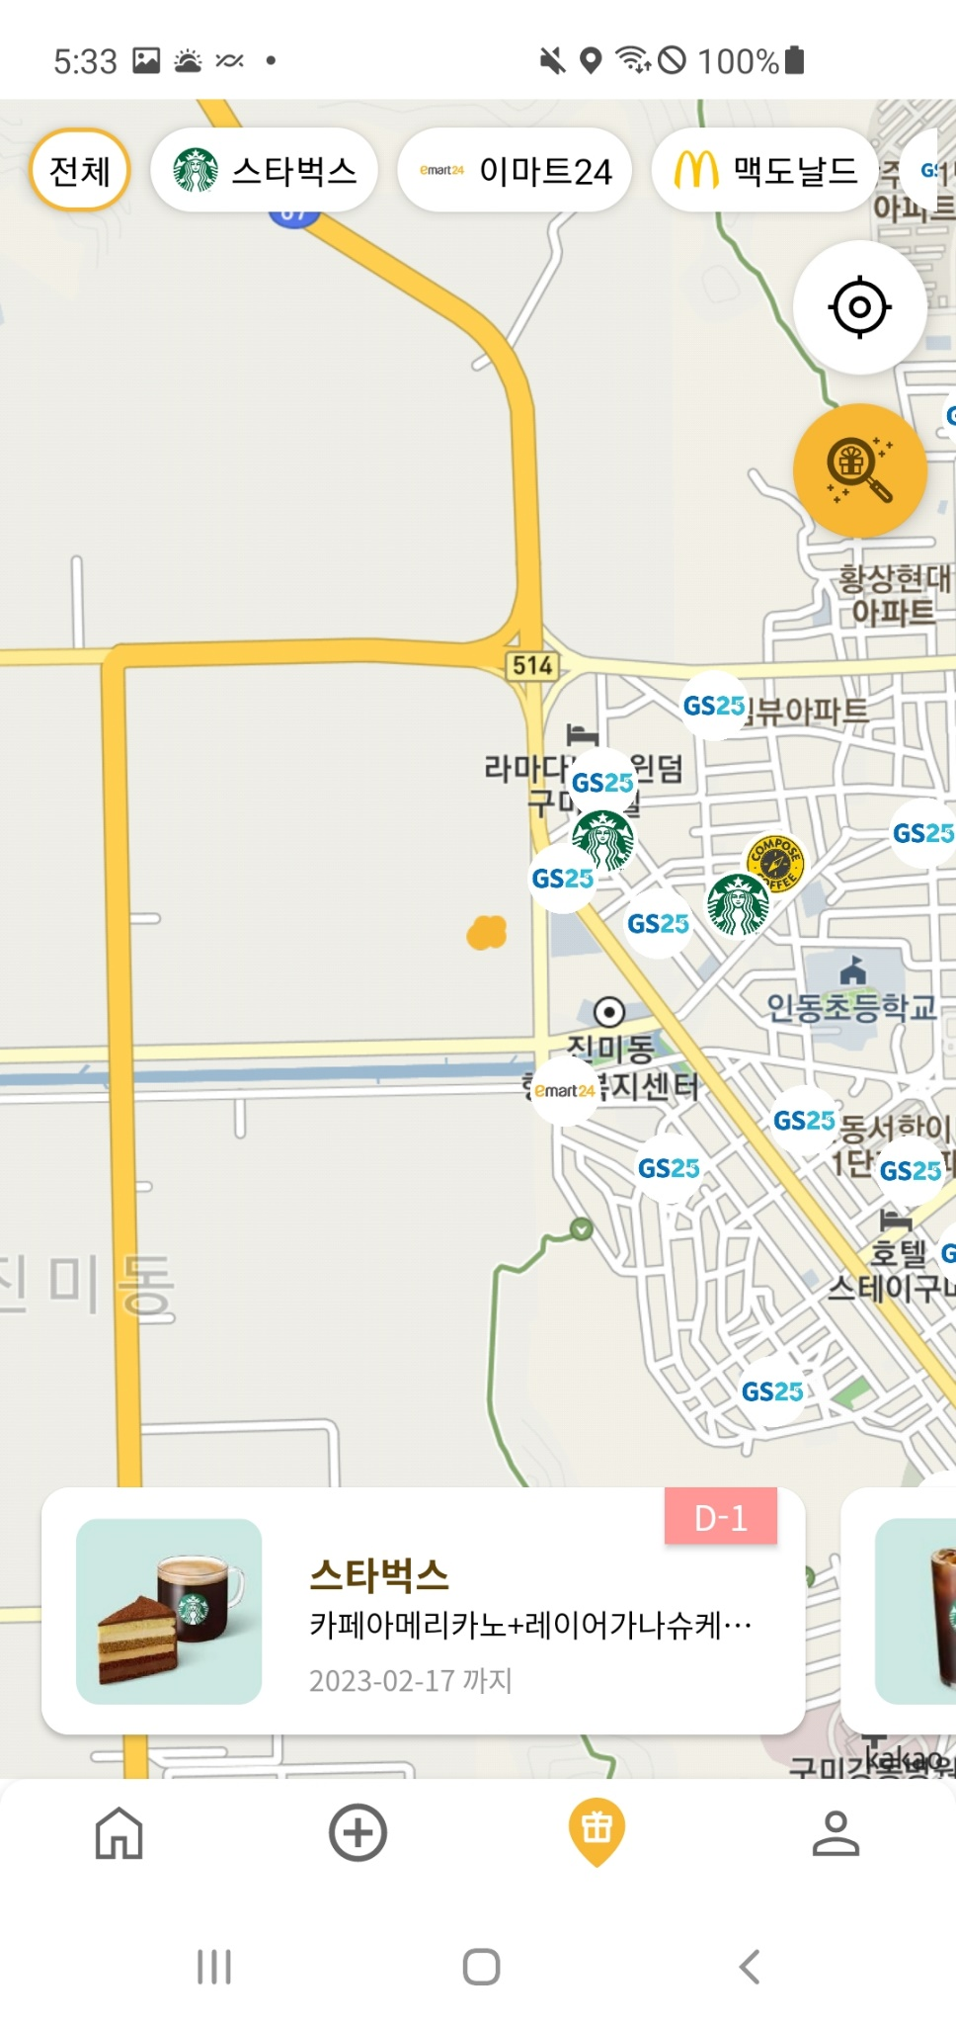
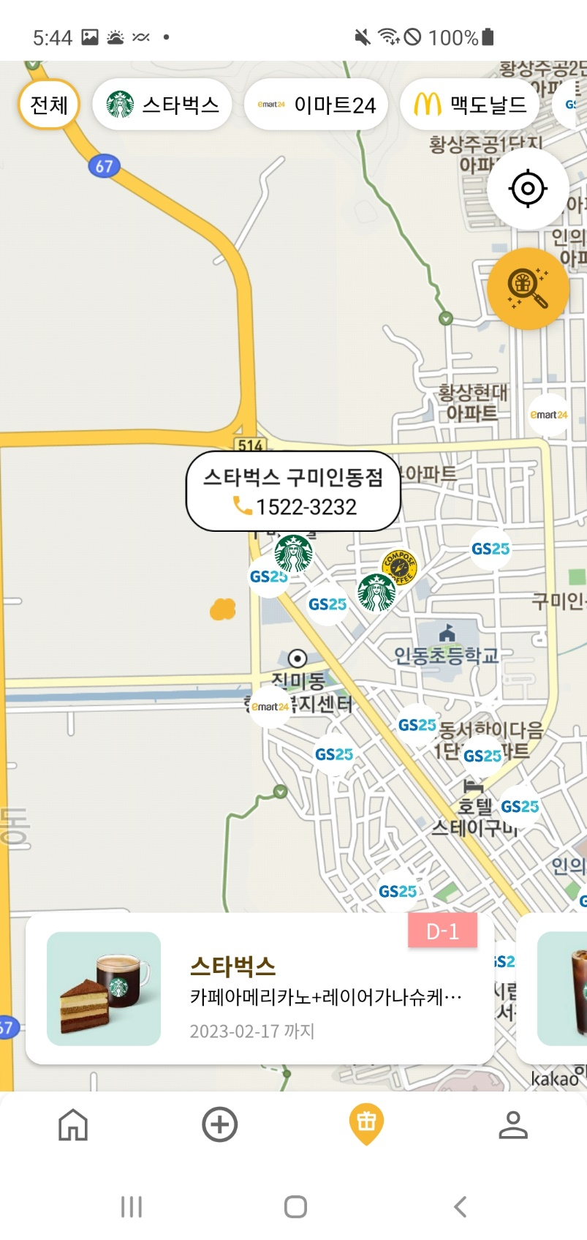
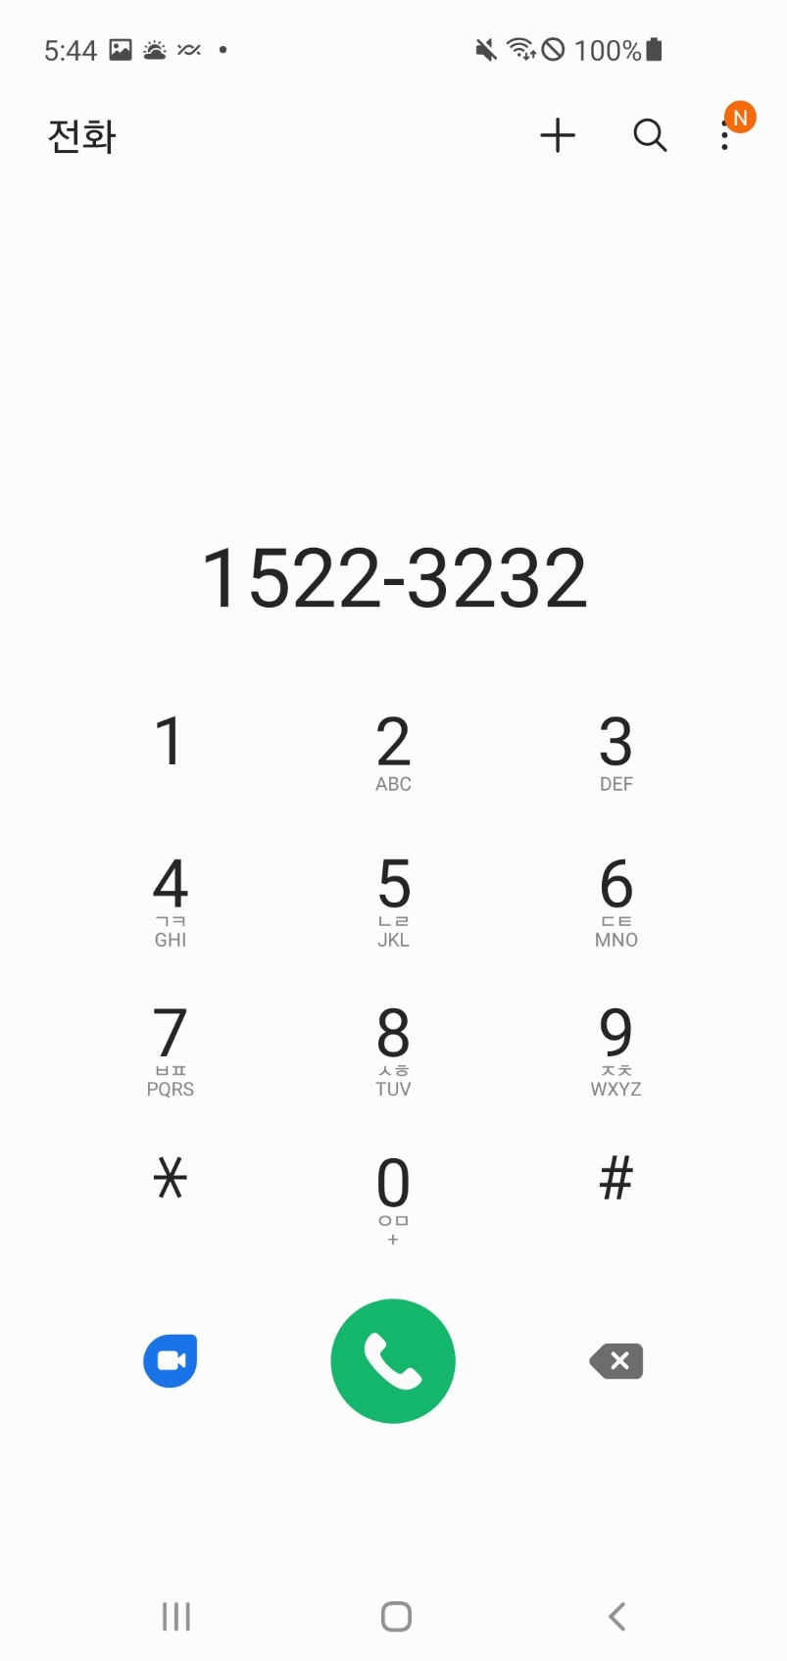
3. 지도 & 기부 탭 – 매장 모드
브랜드 탭 클릭
-> 하단 기프티콘, 지도에 표시되는 매장 마커 필터링
매장 마커 클릭 -> 매장 이름, 전화번호 확인 말풍선 클릭 -> 다이얼 화면
옆으로 넘겨서 확인
하단탭 세번째 클릭

Slide 18
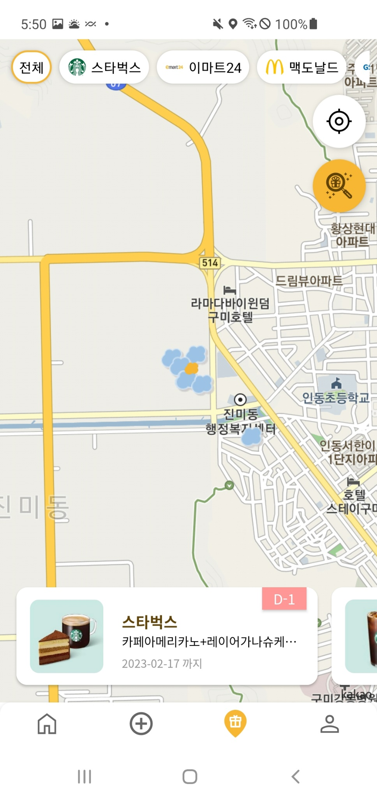
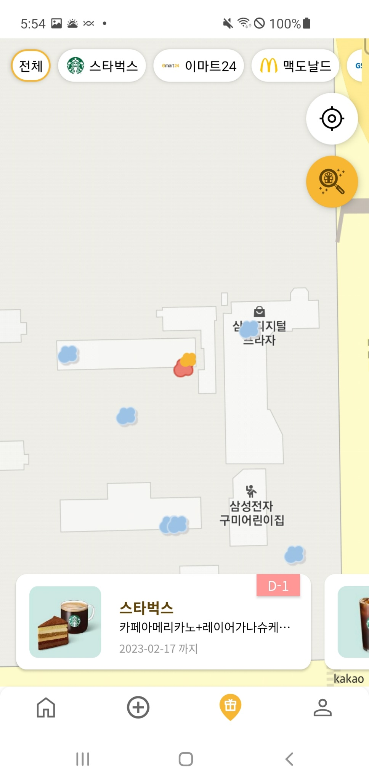
3. 지도 & 기부 탭 – 기부
매장모드
길게 클릭해 빨간색 마커 이동 가능
길게 클릭 -> 현재 위치에 기부할 위치 마커 생성
드래그 해서 지도화면에 놓으면 기부 완료 -> 내 기프티콘 목록에서 삭제

Slide 19
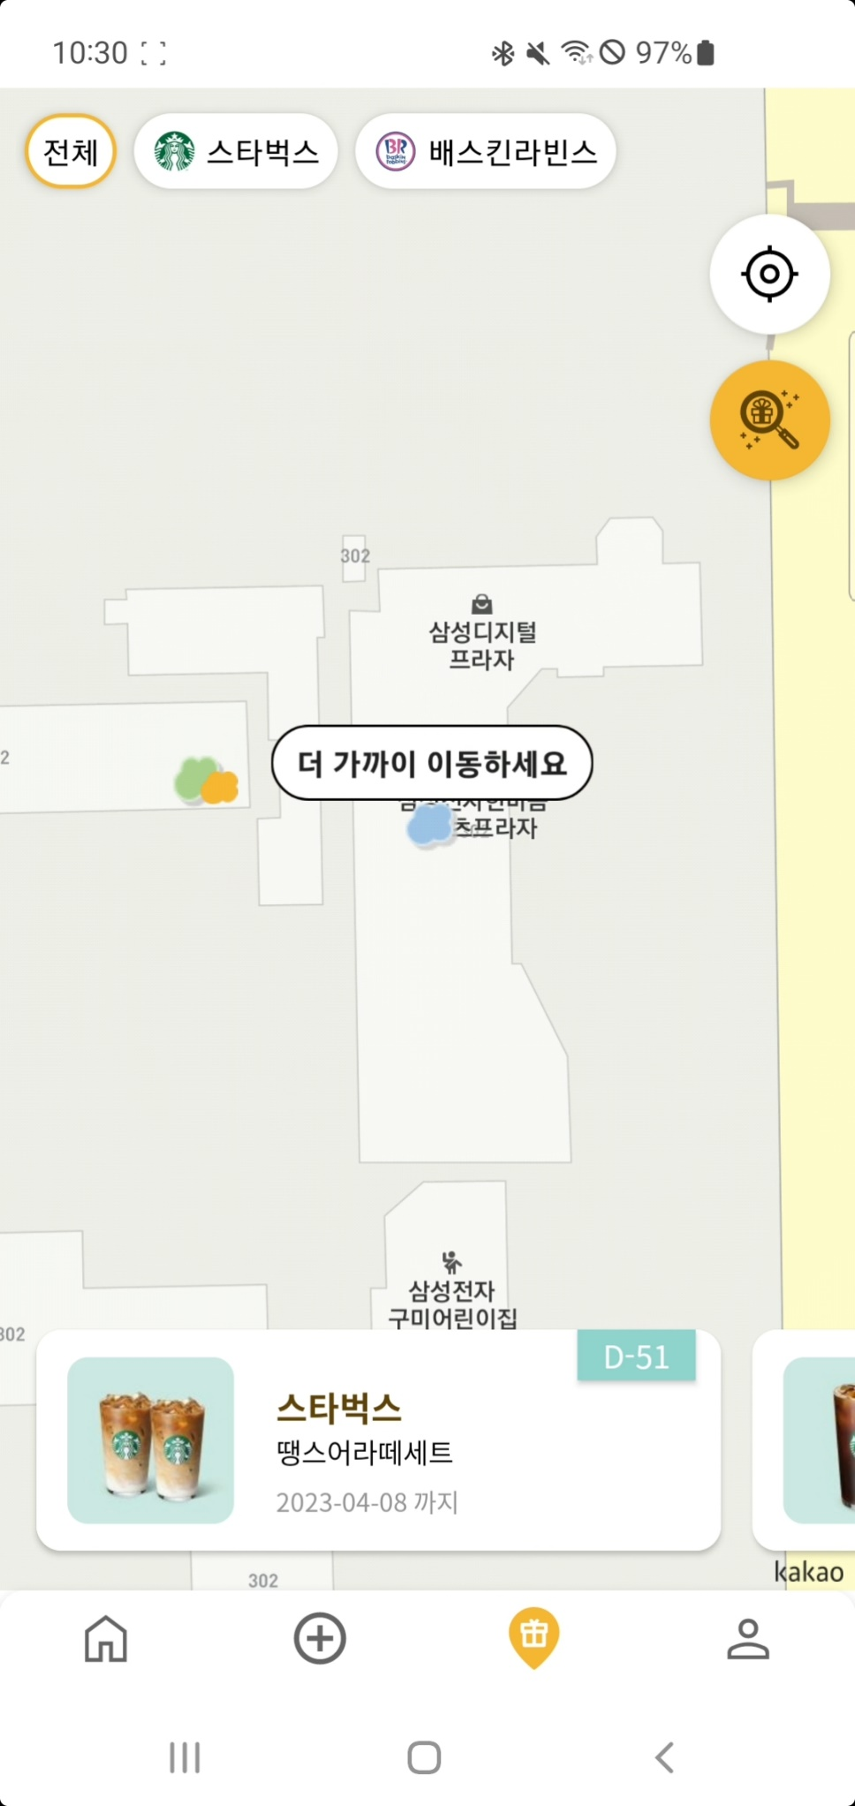
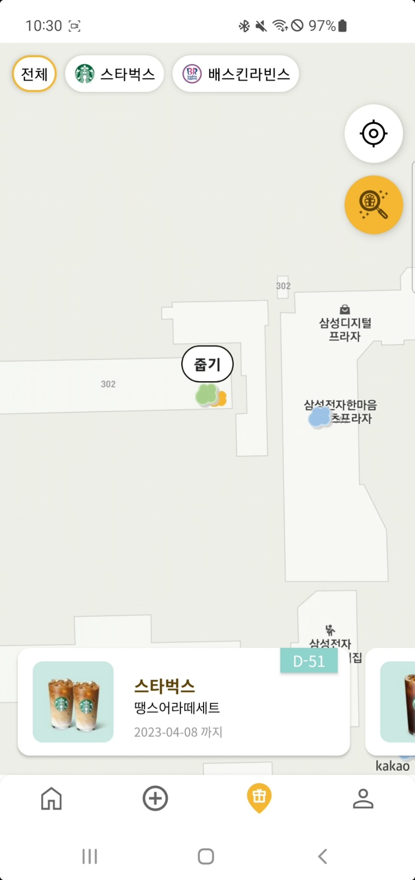
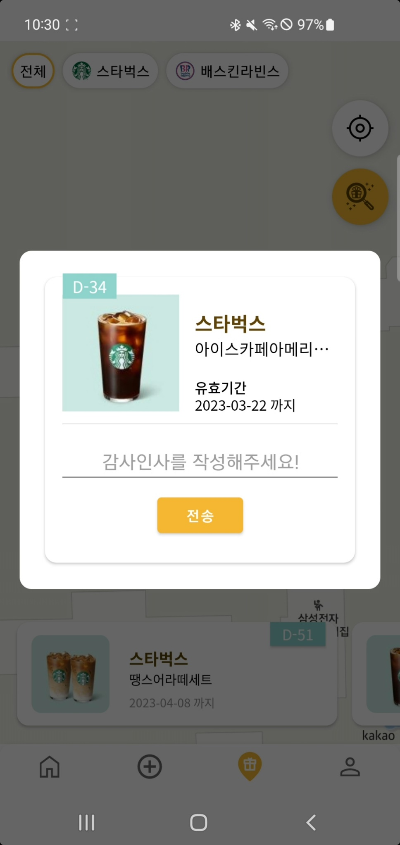
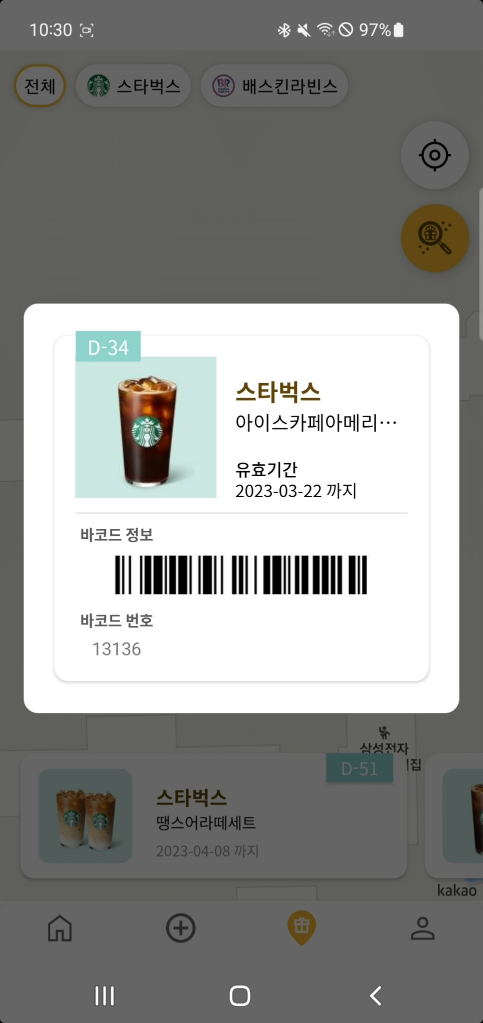
3. 지도 & 기부 탭 – 줍기
줍기모드
일정 범위 안에서 주울 수 있는 기프티콘 탐색
<마커정보> 노랑 : 현재위치 초록 : 주울 수 있는 기프티콘 파랑 : 멀어서 못 줍는 기프티콘 빨강 : 기부할 위치
줍기 클릭
-> 감사인사 작성
-> 기부한 사람에게 감사인사 푸시 알림
-> 바코드 확인
-> 내 기프티콘 목록에 저장

Slide 20
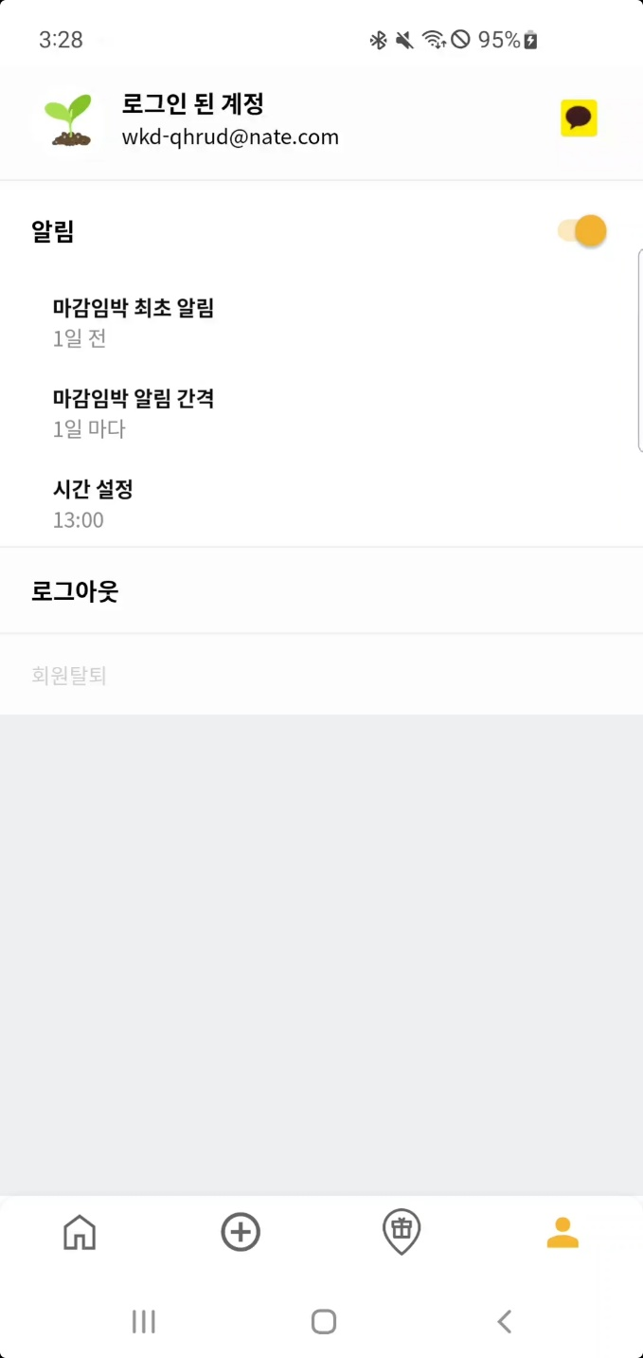
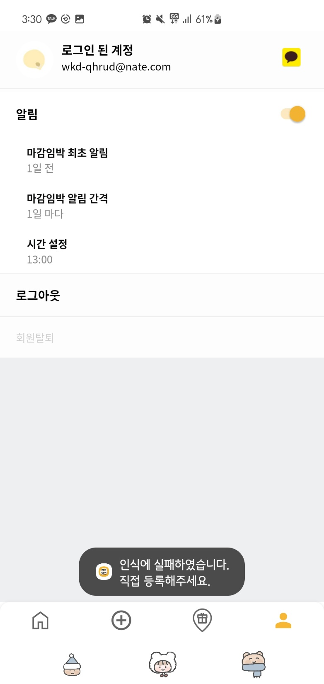
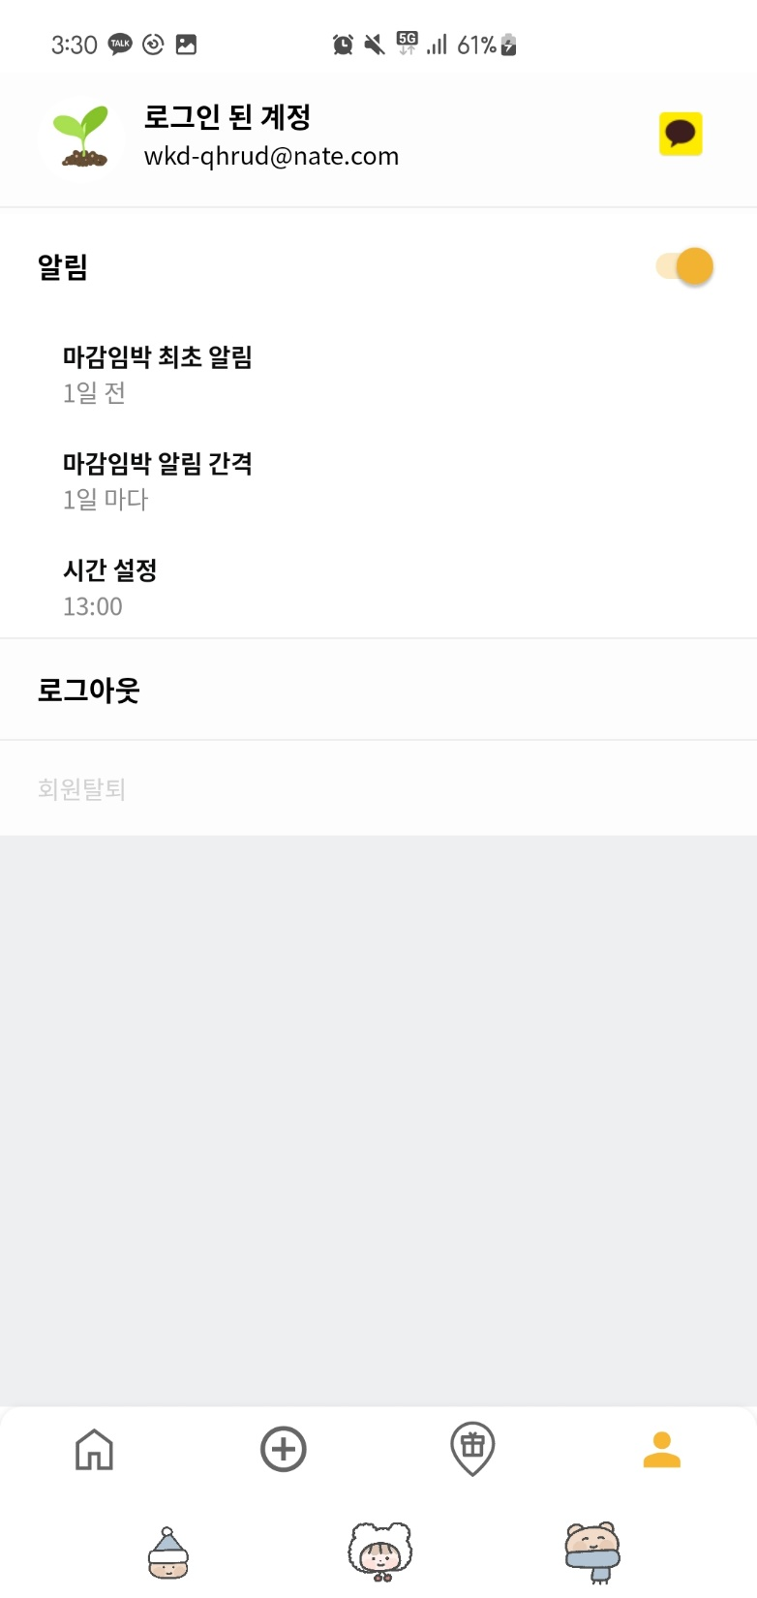
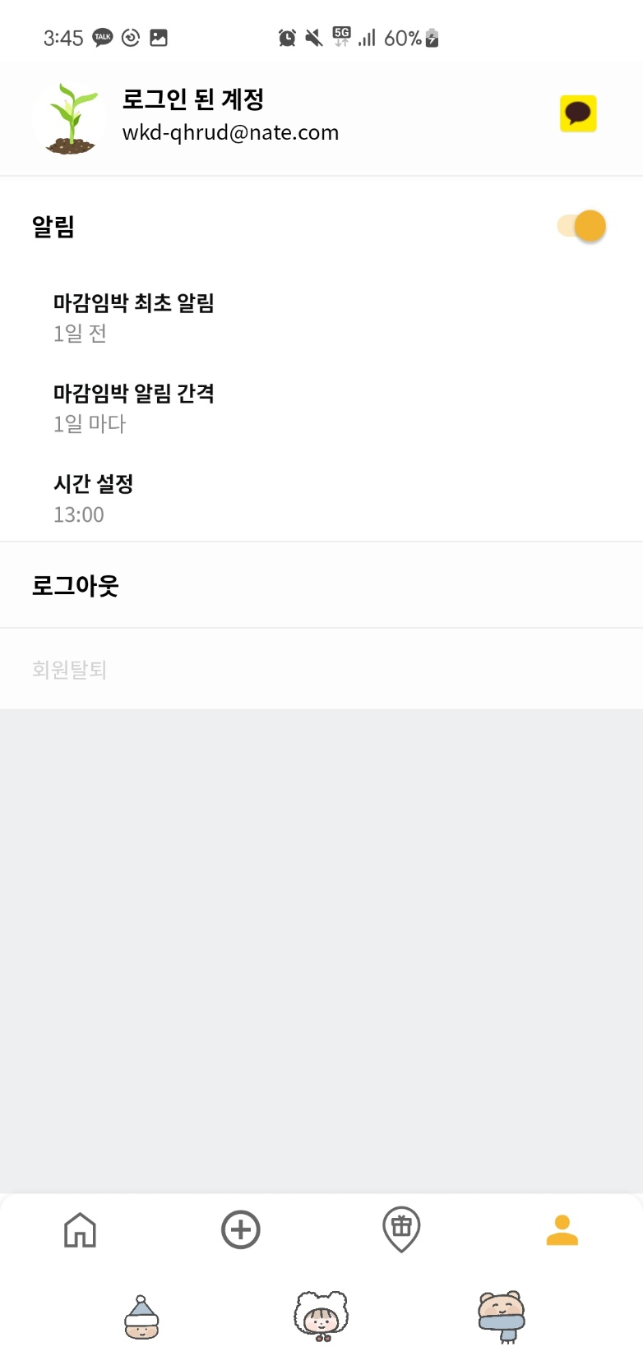

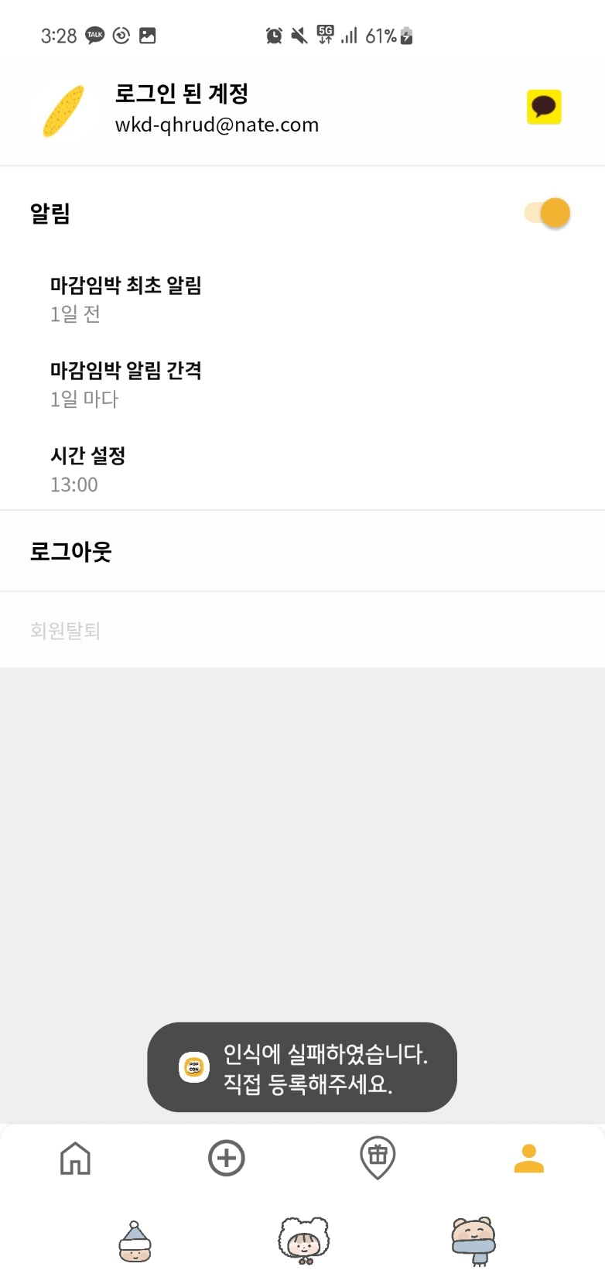
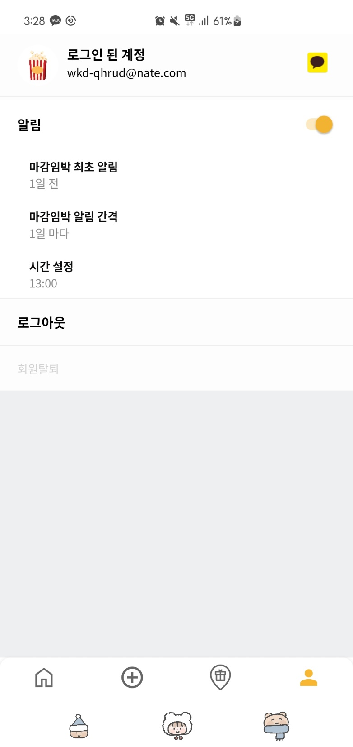
4. 설정 화면 – 프로필, 로그아웃, 회원탈퇴
로그인 한 소셜 구분
(네이버 / 카카오)
레벨에 따른 이미지 변화,
각 레벨마다 주울 수 있는 기프티콘의 범위가 늘어남
Lv 0. 30m
Lv 1. 50m
Lv 2. 150m
Lv 3. 300m
Lv 4. 600m
Lv 5. 1000m
팝콘 로그아웃 및 회원탈퇴

Slide 21
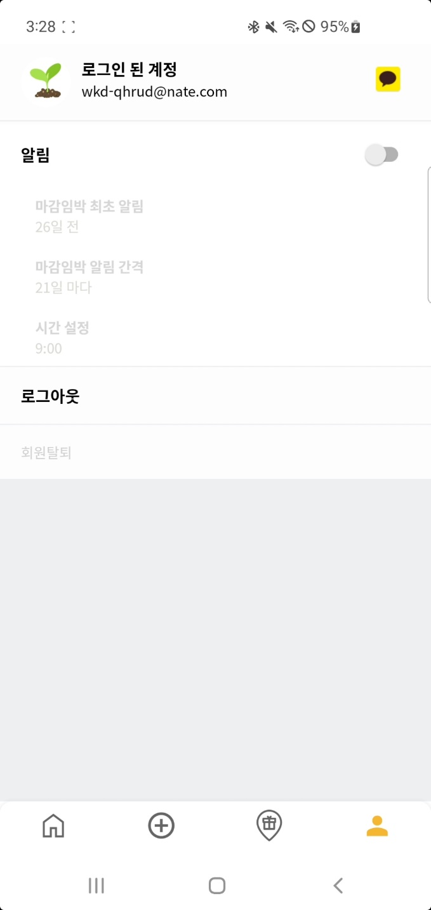
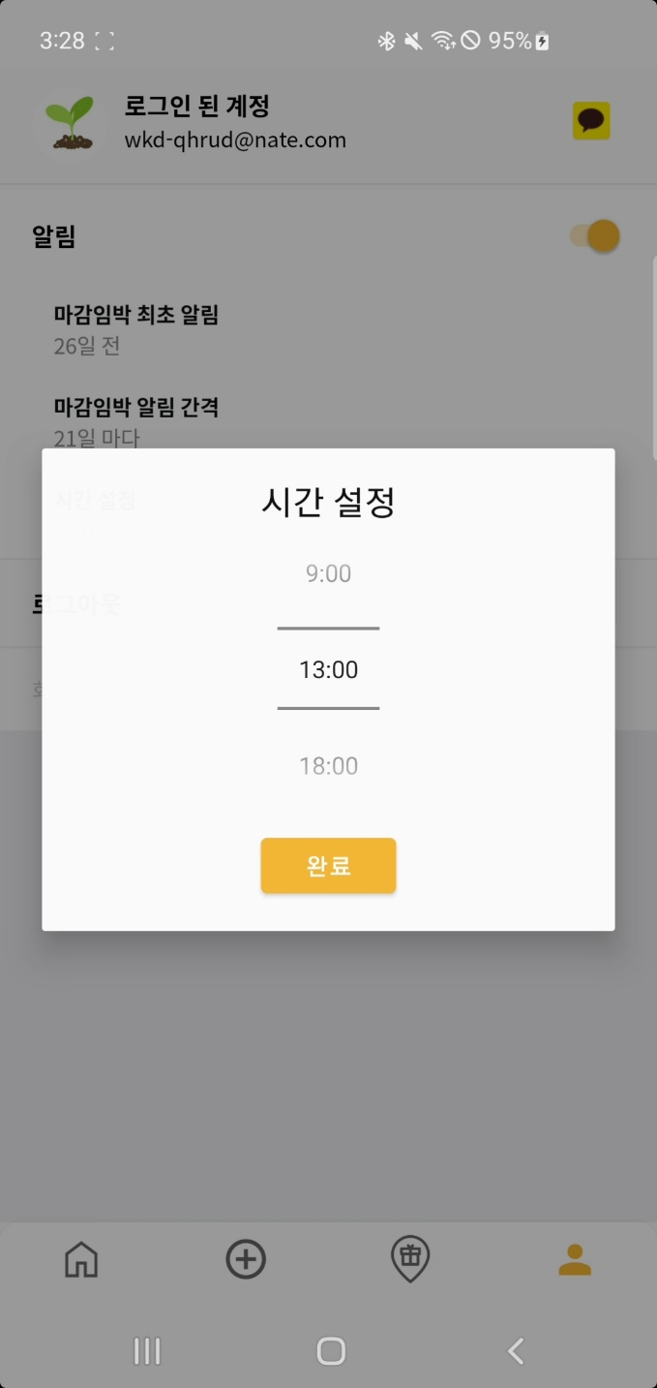
4. 설정 화면 – 알림
0일 ~ 30일까지 선택 가능
알림 켜기 / 끄기
1일 ~ 최초 알림 날 까지 선택 가능
9시, 13시, 18시 선택 가능

Slide 22


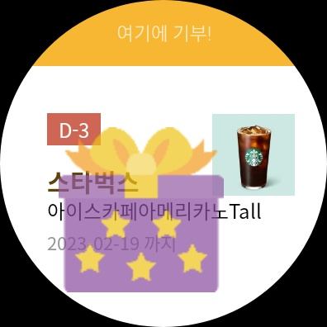

5. 워치 – 로그인 연동 & 기부
워치에서 앱을 실행
-> 스마트폰에 설치된 POPCON앱을 실행
-> 스마트폰에서 로그인이 되면 워치에서 로그인된 계정으로 연결
-> 내 기프티콘 목록화면으로 넘어감
좌우로 슬라이드해서 목록 확인 화면을 꾹 누르면 위치 권한확인(처음만)
선물 이미지와 상단에 여기에 기부 화면이 나옴 선물을 노란색 영역으로 위로 드래그
사용자의 현 위치에 기부 완료 내 기프티콘에서 삭제 앱에서 기부된 기프티콘 확인 가능

